Slide 1
Pieredzes apmaiņas pasākums Daugavpils pilsētas 27.pirmsskolas izglītības iestādē "Lasītprasmes nozīme un tās veicināšana pirmsskolā"
Lasītprasmes veicināšana brīvdabā
Tatjana Maļinovska

Slide 2
Lasītprasmes veicināšana brīvdabā
Lasītprasmes pamatā ir bērna runas attīstīšana, skaņu saklausīšana, bet pats galvenais – jārada bērnā interese par lasīšanu.
Lasīšana ļauj bērnam iegūt jaunas zināšanas, attīsta iztēli un spēju analizēt, attīsta valodas prasmes, bagātina vārdu krājumu.
Bērnu pieredze ārpus telpām uzlabo viņu vārdu krājuma attīstību, jo viņi veido saikni starp fizisko pasauli un valodu, ko izmanto, lai to aprakstītu. Āra vidē vārdu apguves iespējas ir bagātīgas, jo bērni paplašina savu vārdu krājumu, izmantojot dažādus lietvārdus un īpašības vārdus, lai nosauktu, aprakstītu un klasificētu augus, dzīvniekus vai fiziskās parādības.
Lai lasītprasmes veicināšanas process būtu aizraujošāks, mēs varam piedāvāt bērniem daudzveidīgas aktivitātes un uzdevumus brīvdabā, jo lasīšanas sākums - tas ir skaņu pasaules uztvere.
Pastaigas laikā kopā ar bērniem mēs varam ieklausīties apkārtējā pasaulē: sadzirdēt putnu dziesmas, koka lapu čabēšanu vējā, kukaiņu sīkšanu, automašīnu skaņas un daudz citas dažādas skaņas.

Slide 3
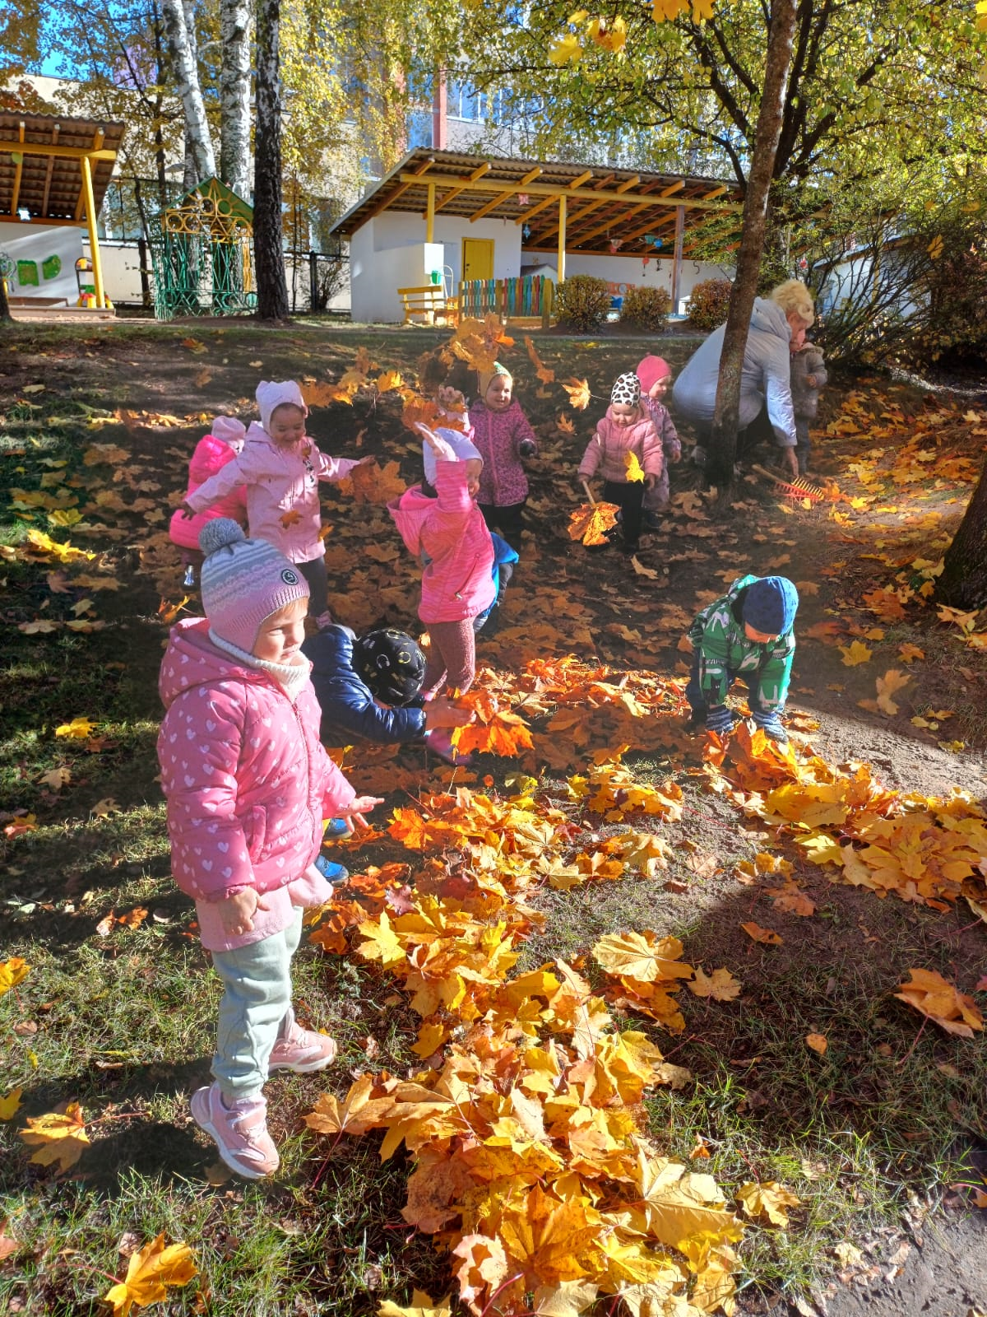
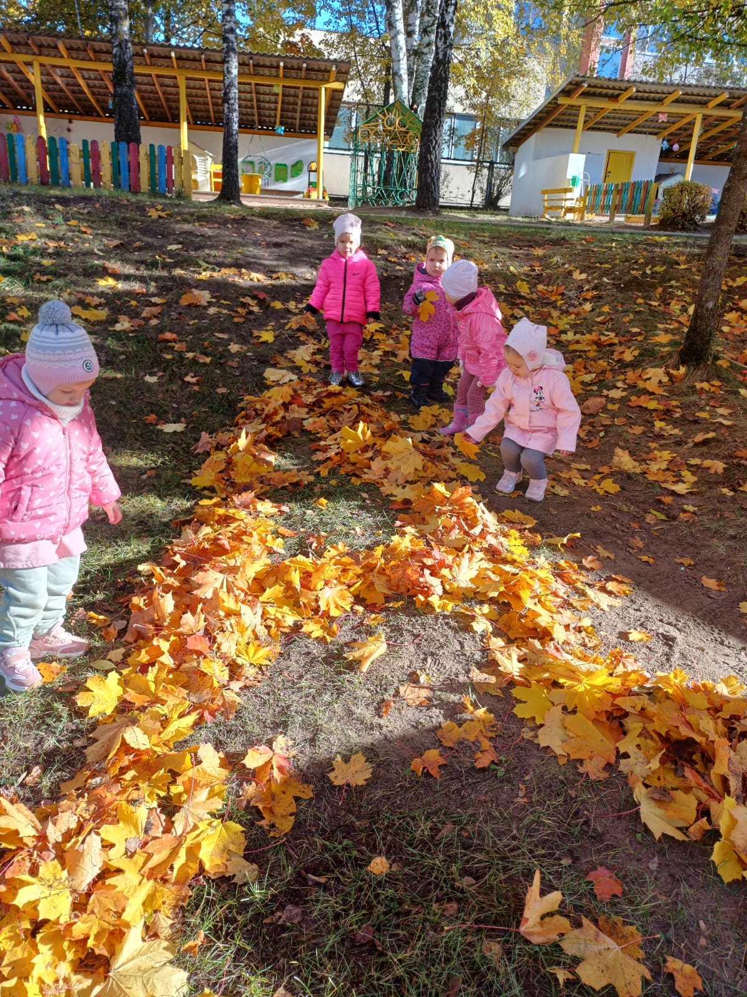
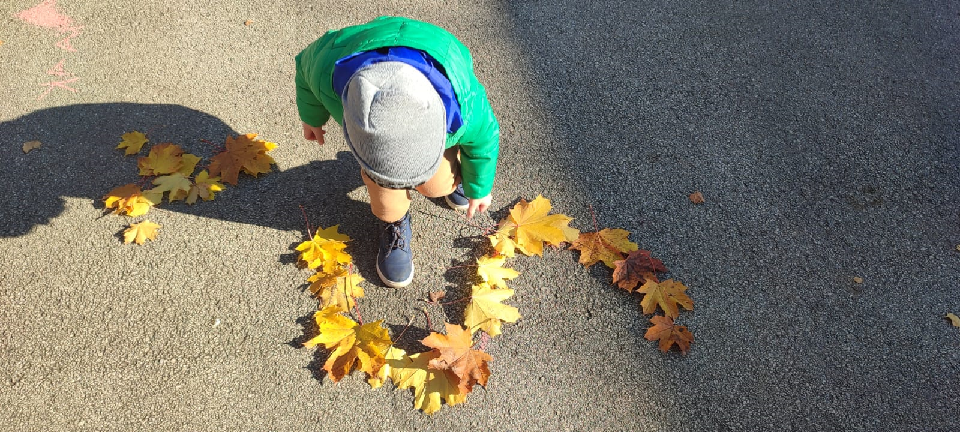
«Krāsainie rudens burti!»
Bērni veido sākumburtu savam vārdam vai kādu citu. Pēc burtu izveides bērni mēģina nosaukt vārdus, kas sākas ar attiecīgo burtu.

Slide 4
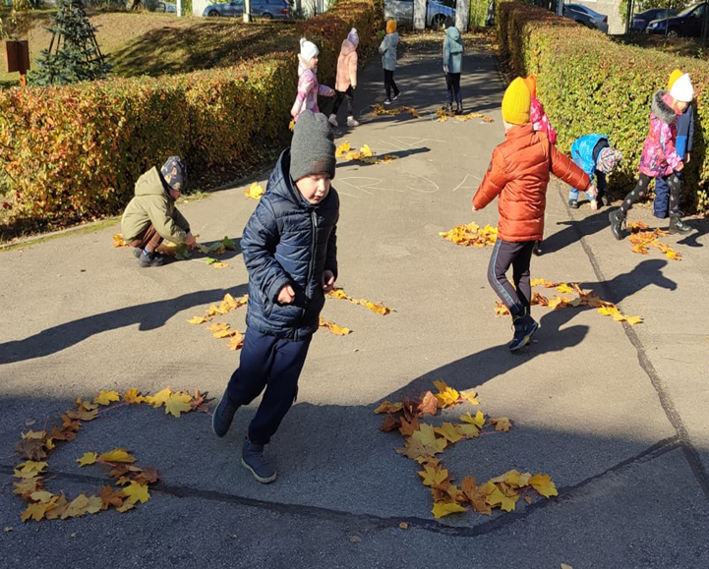
Sacensības – kurš ātrāk izveidos sākumburtu savam vārdam vai savu vārdu?

Slide 5
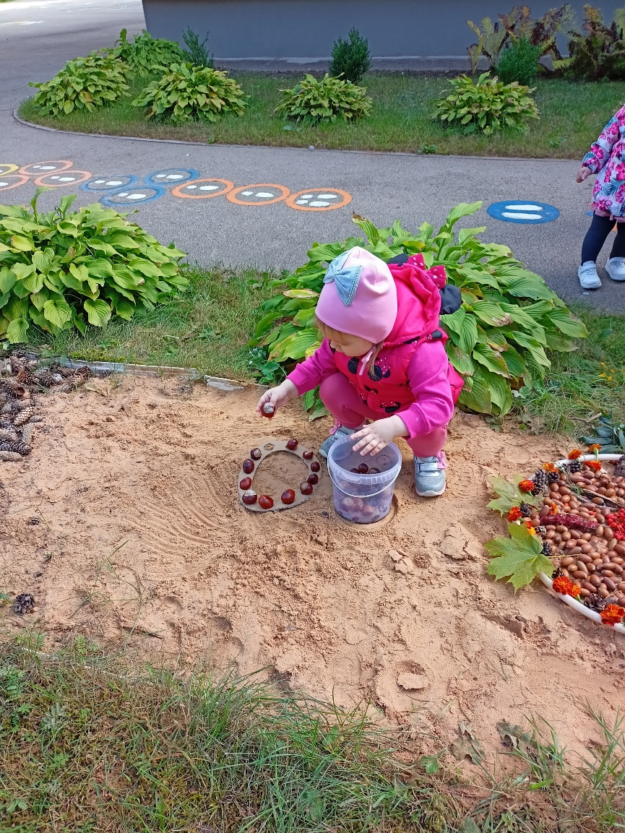
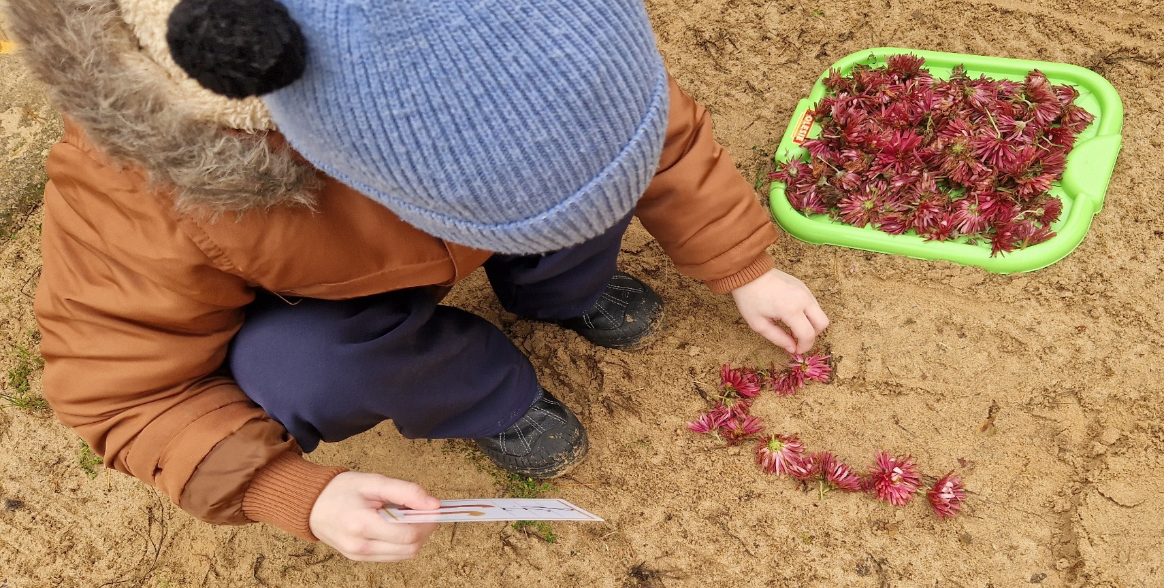
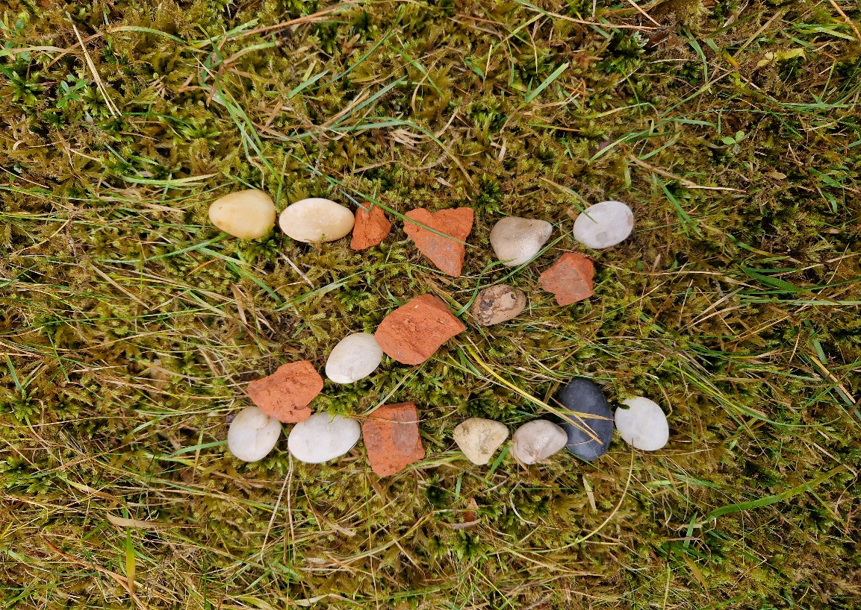
«Dabas alfabēts»
Bērni individuāli, izmantojot burtu attēlu vai burtu trafaretu veido burtus no dabas materiāliem.

Slide 6
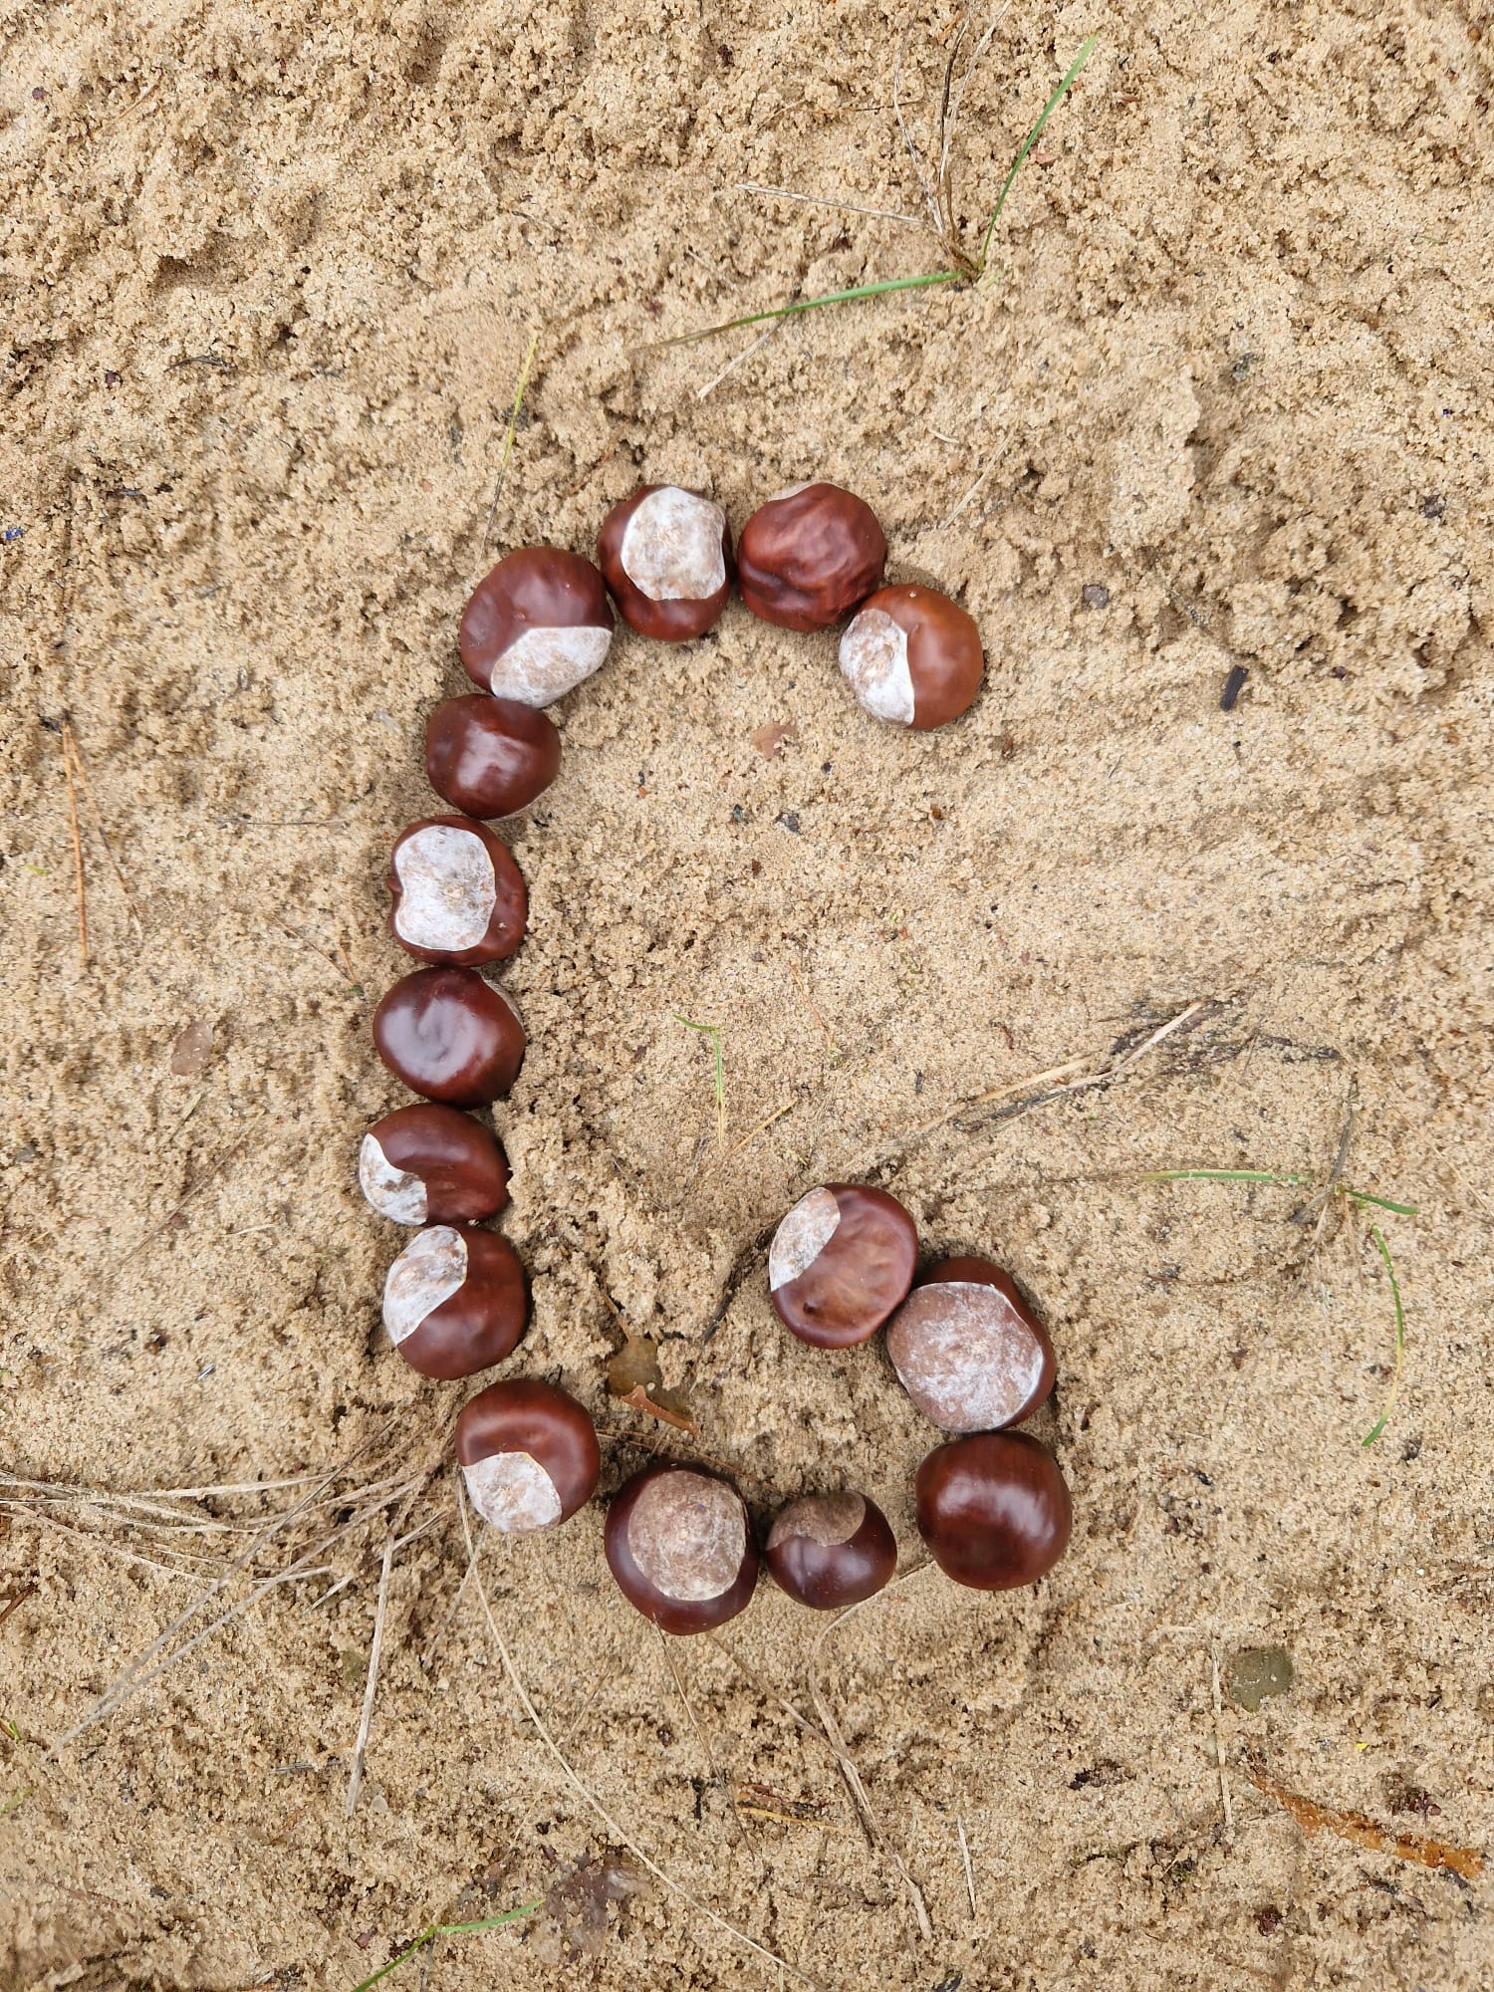
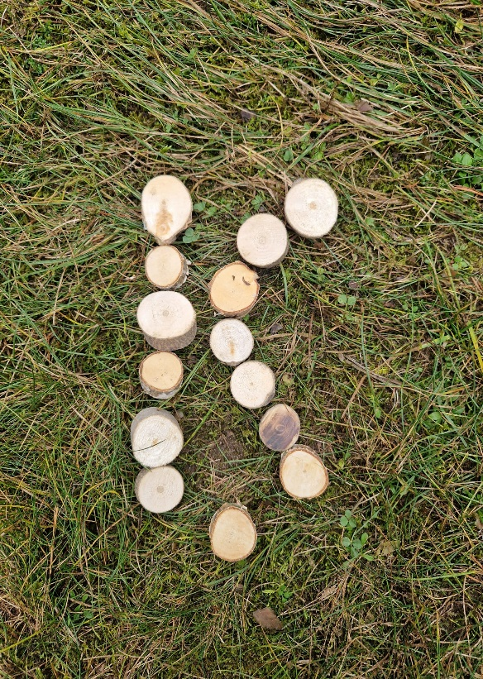
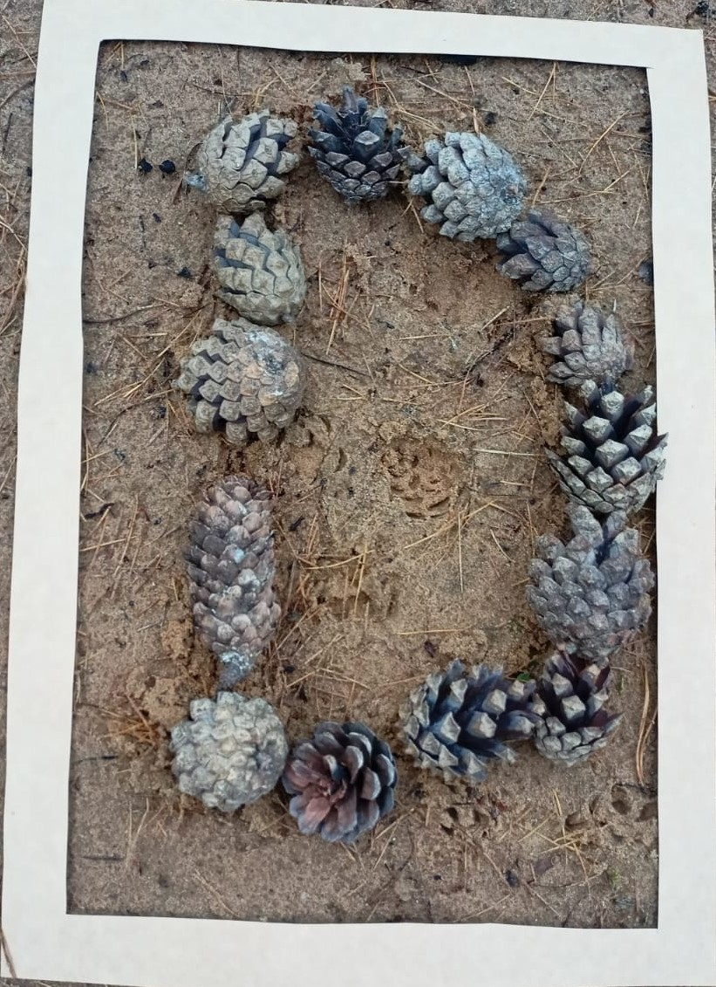
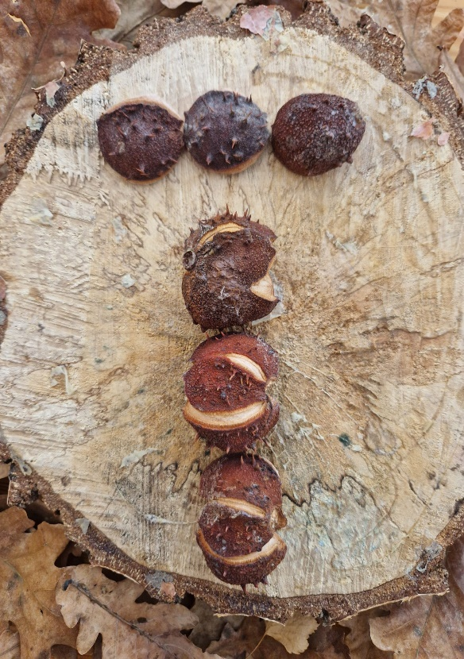
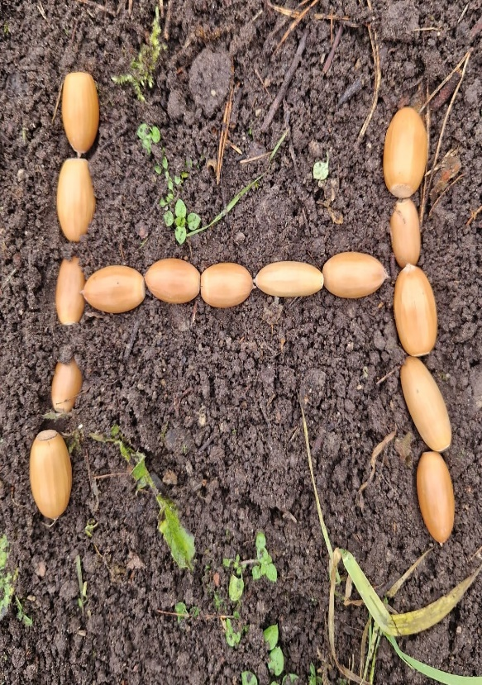
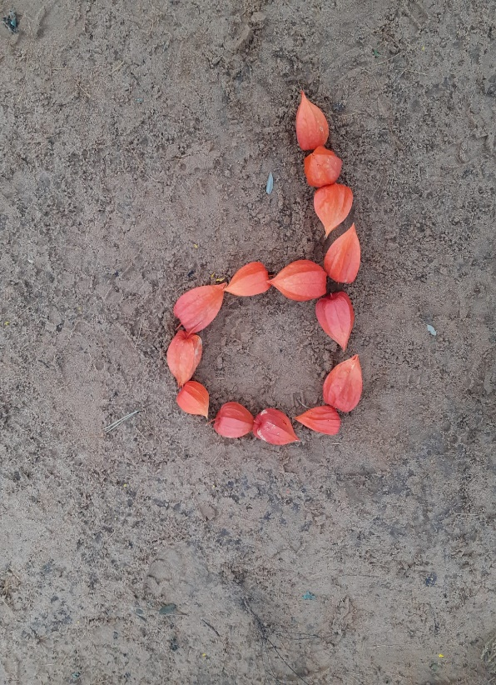
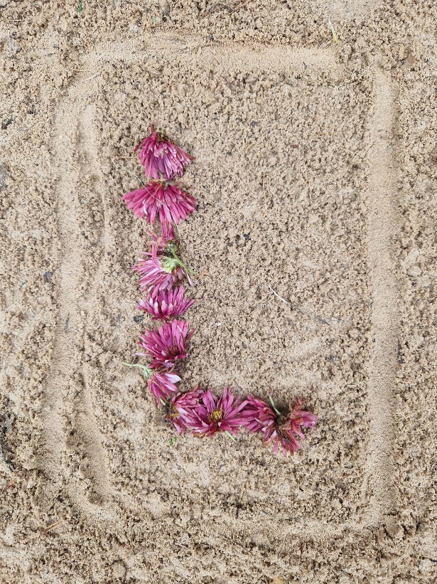
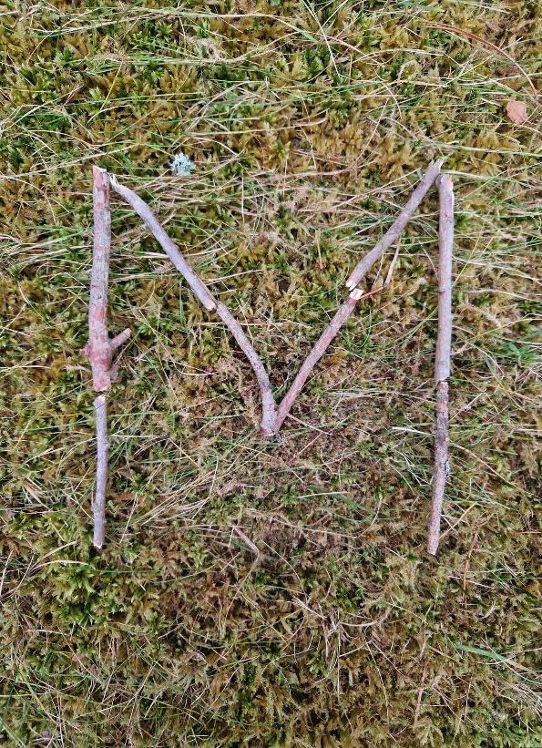
«Dabas alfabēts»
Burtus veidojam uz dažādas virsmas – uz zemes, smiltīs, uz zāles, uz asfalta, uz koka. Nofotografējam un izmantojam mācību procesā, lai apgūtu burtus.

Slide 7
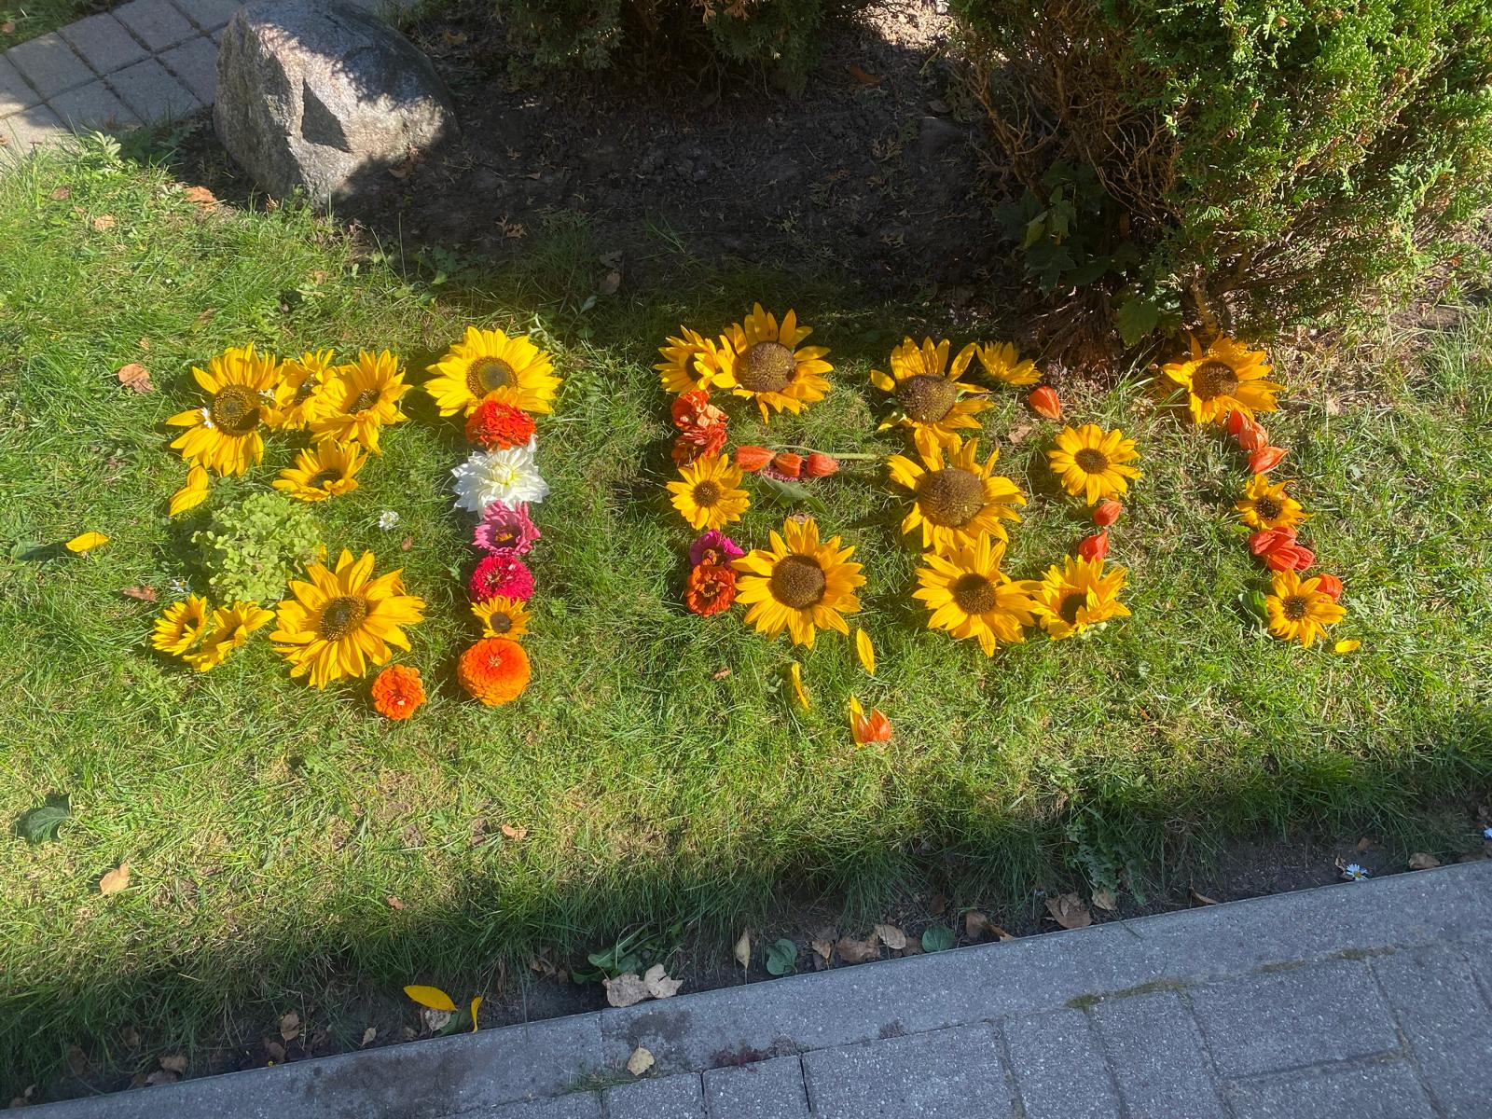
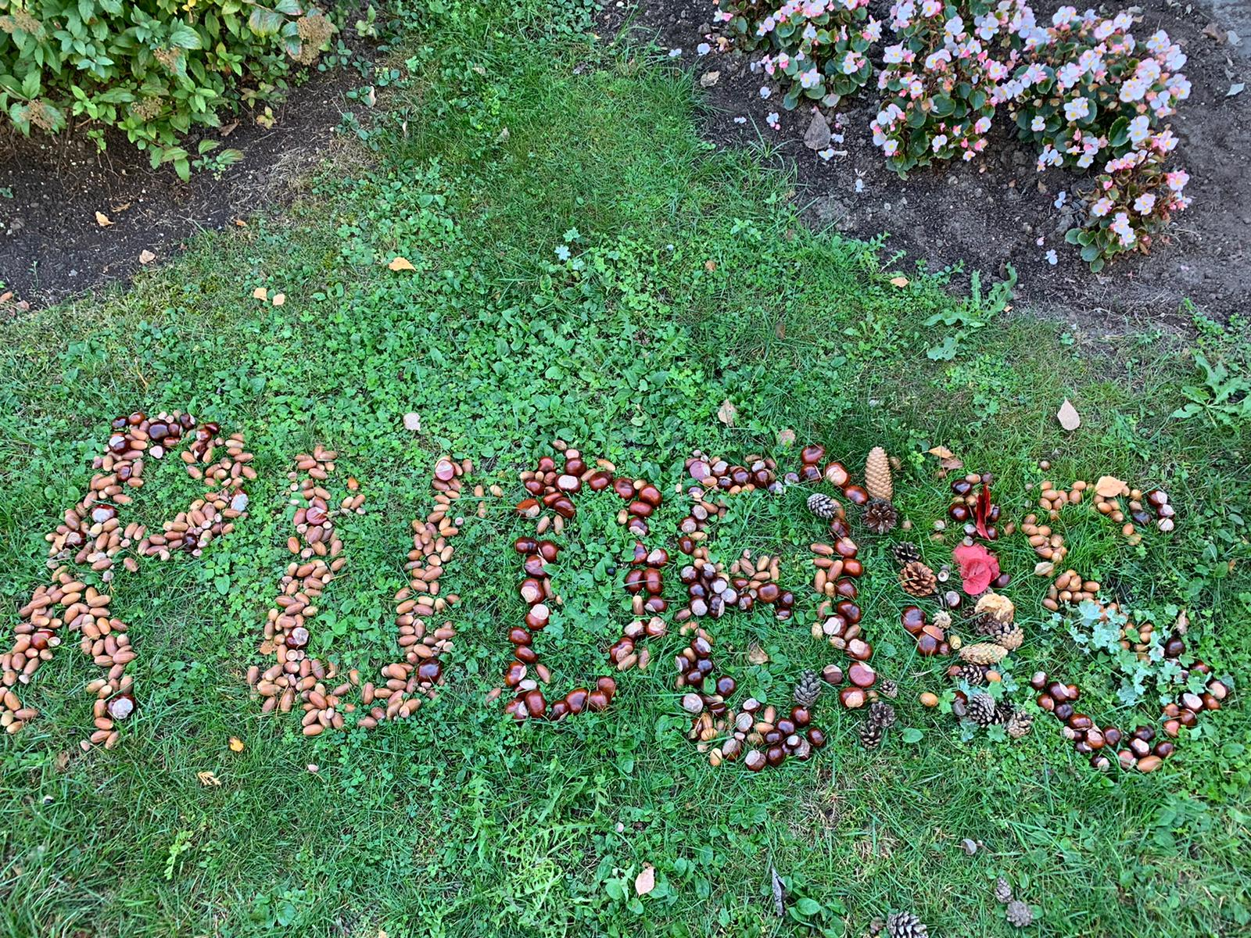
«Rudens raksts»

Slide 8
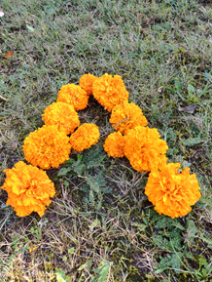
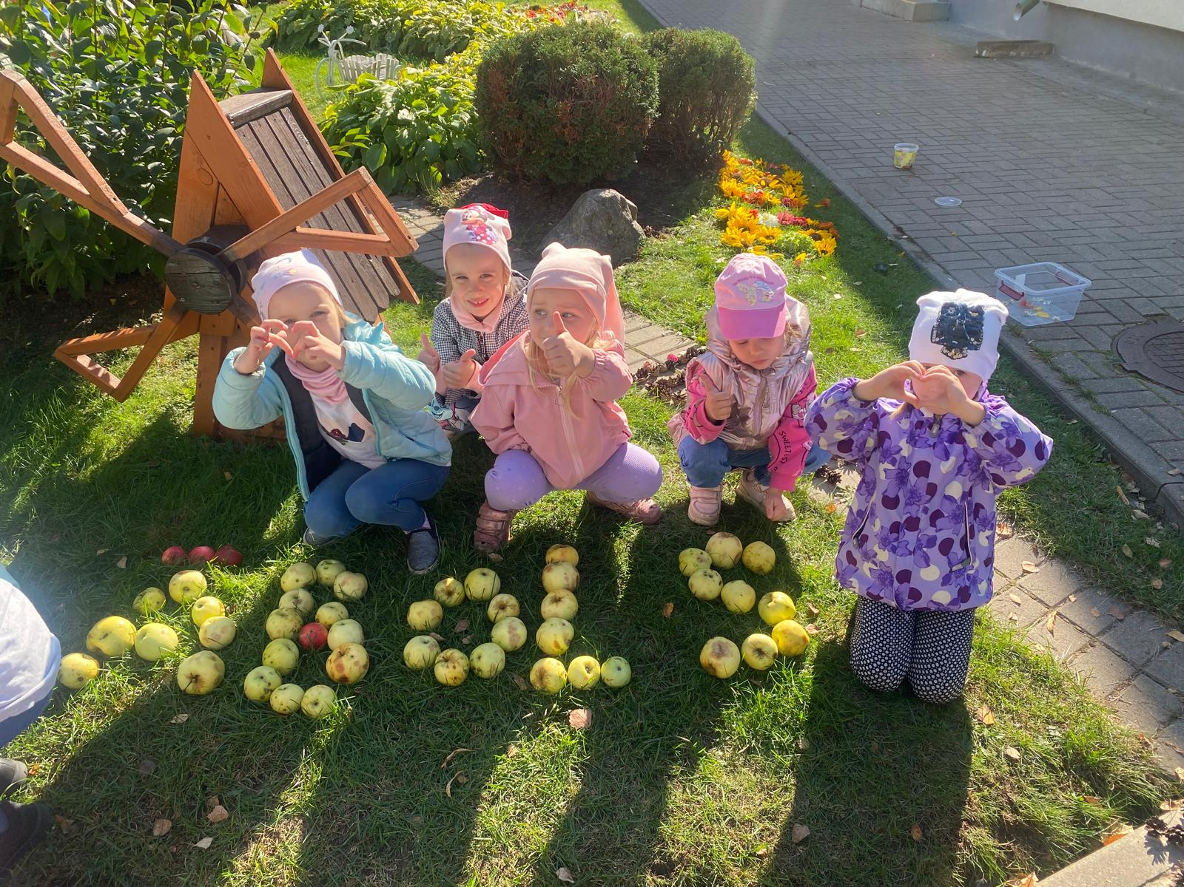
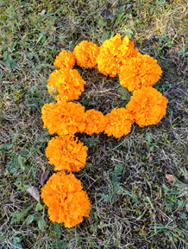
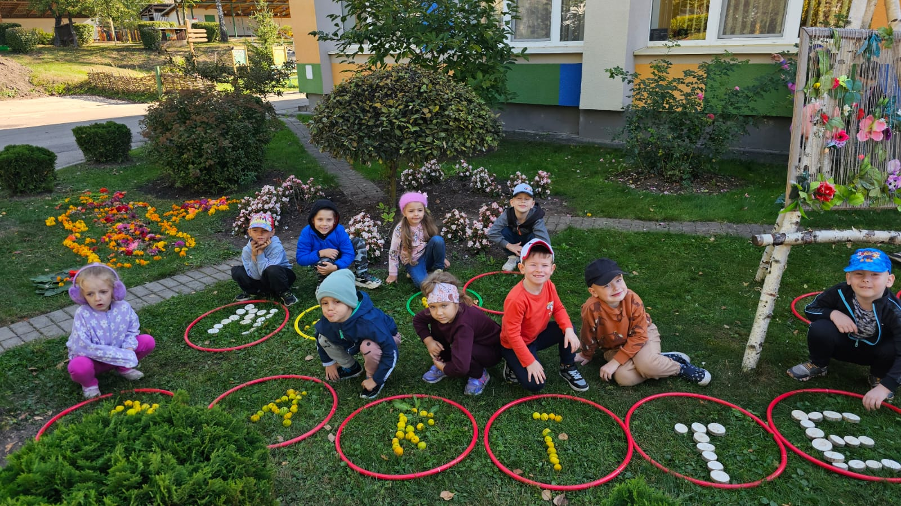
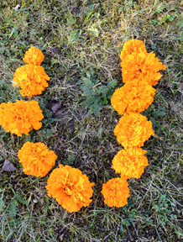

Slide 9
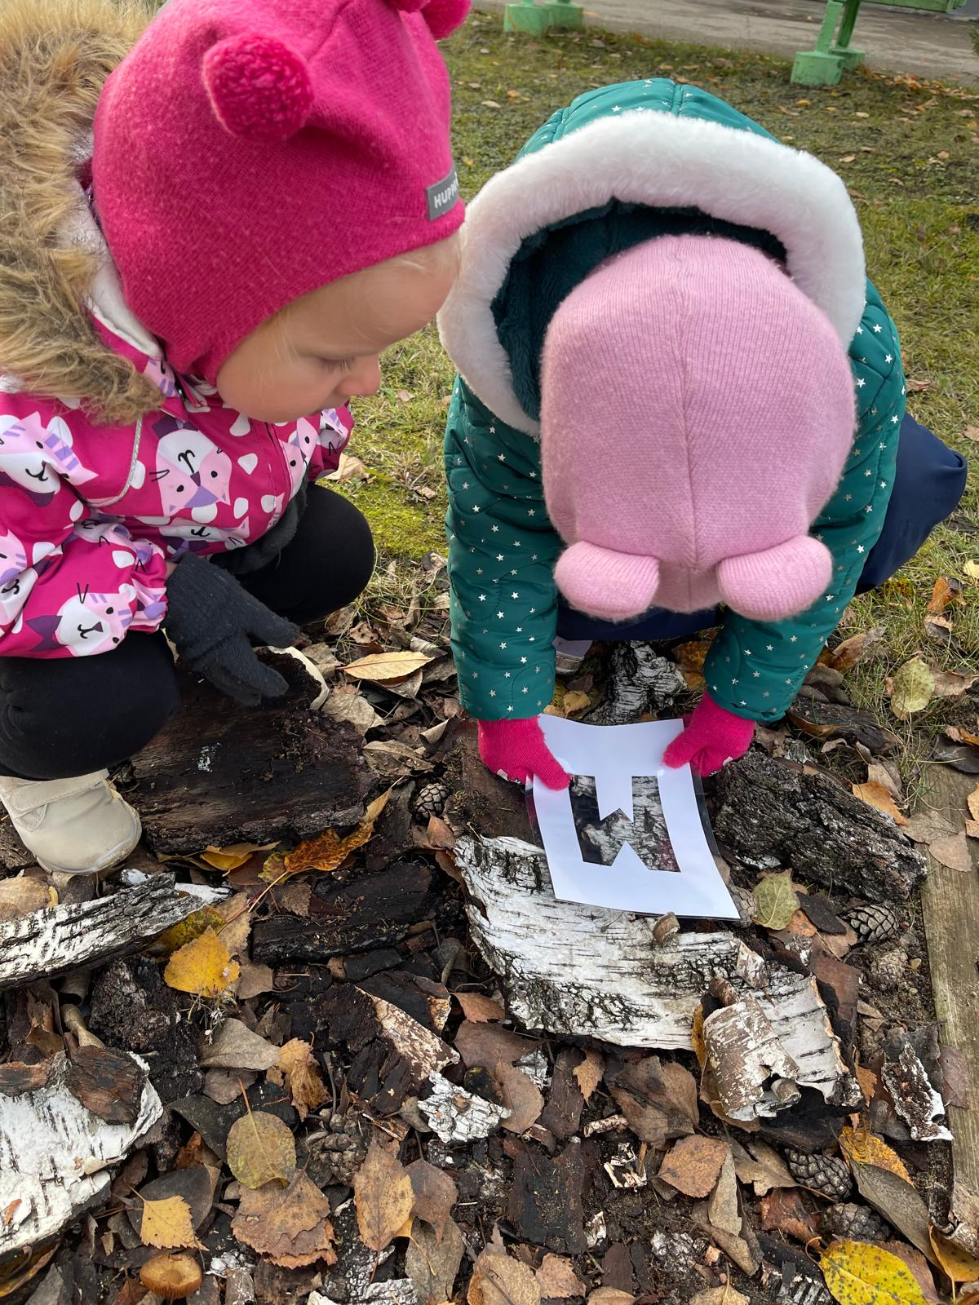
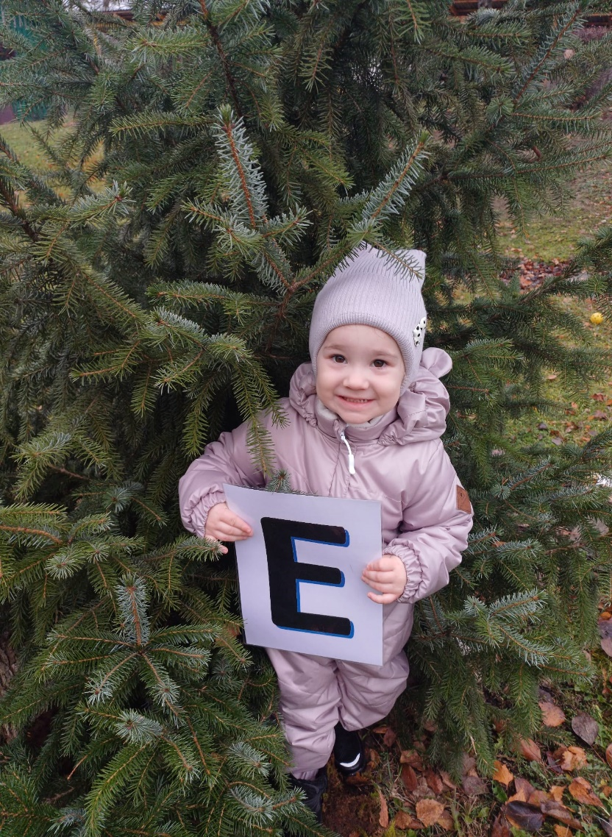
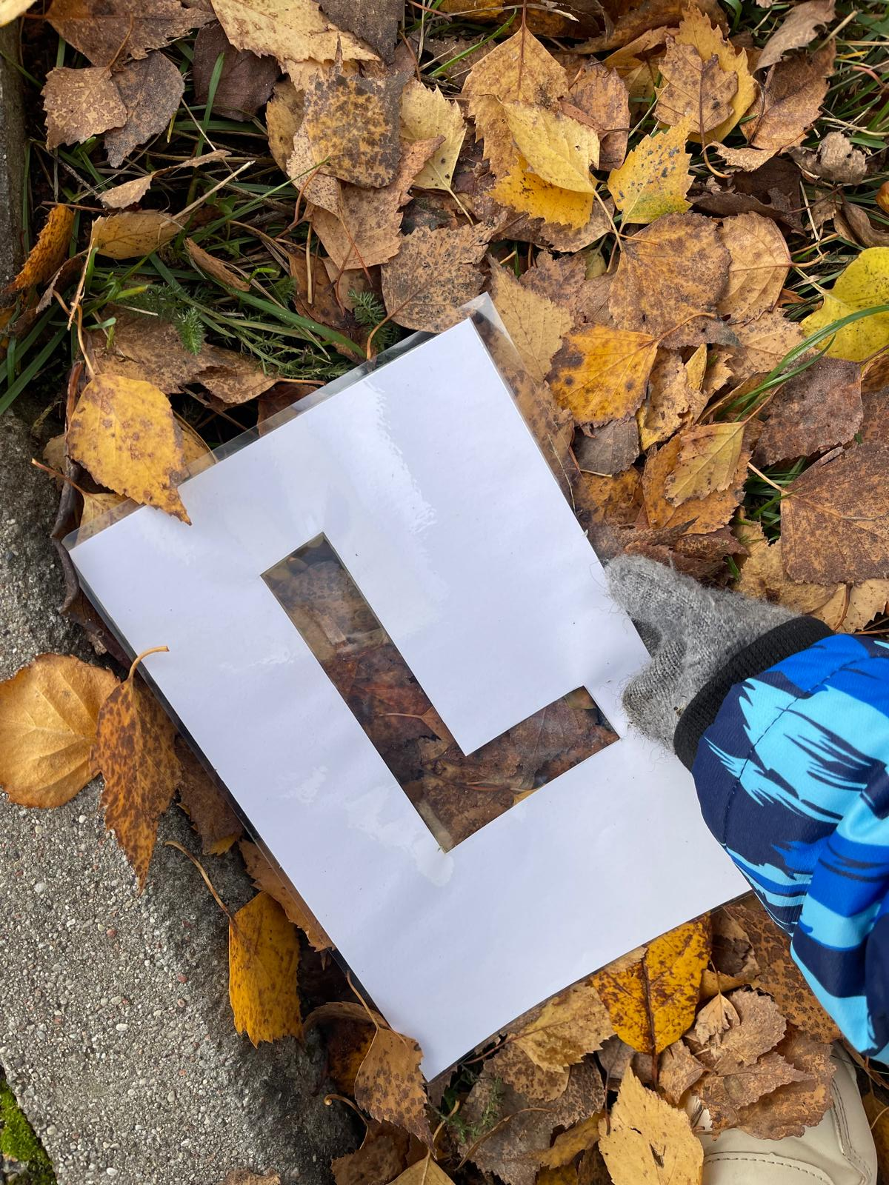
«Burtiņš dabā»
Skolotājas izveidoja burtu trafaretus tā, lai burts būtu caurspīdīgs. Ielaminēja trafaretus, lai tos varētu izmantot ilgāku laiku. Pastaigas laikā bērni mēģināja atrast dabas elementu, kas sākas ar attiecīgo burtu.

Slide 10
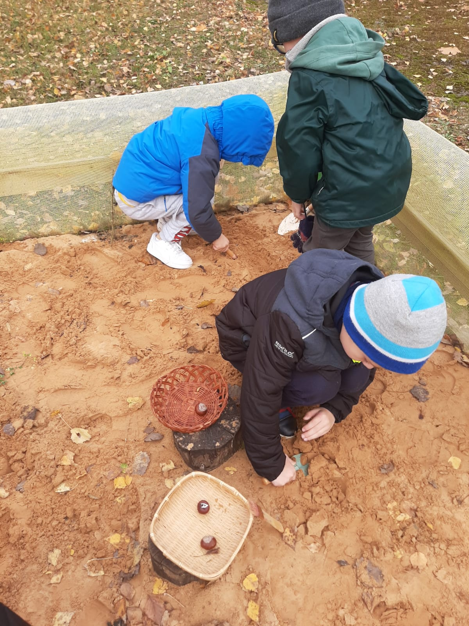
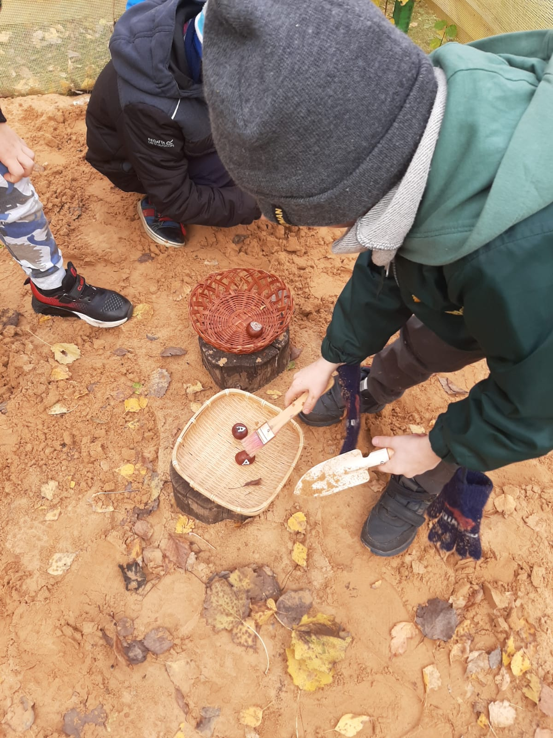
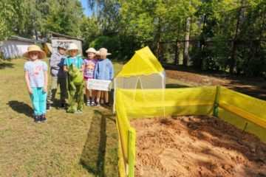
«Burtu izrakumi»
Skolotāja piedāvāja bērniem atrast pazaudētos burtus, kuri tiek uzrakstīti uz kastaņiem un noslēpti smiltīs.
Bērni, izmantojot dažādus darba rīkus, meklēja burtus.

Slide 11
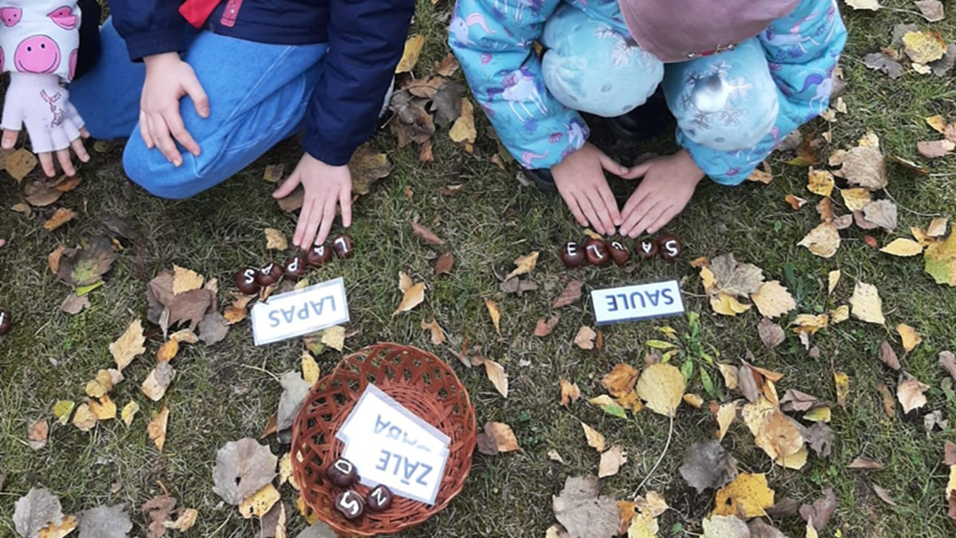
Pēc visu burtu atrašanas bērni mēģināja izveidot vārdus no tiem.

Slide 12
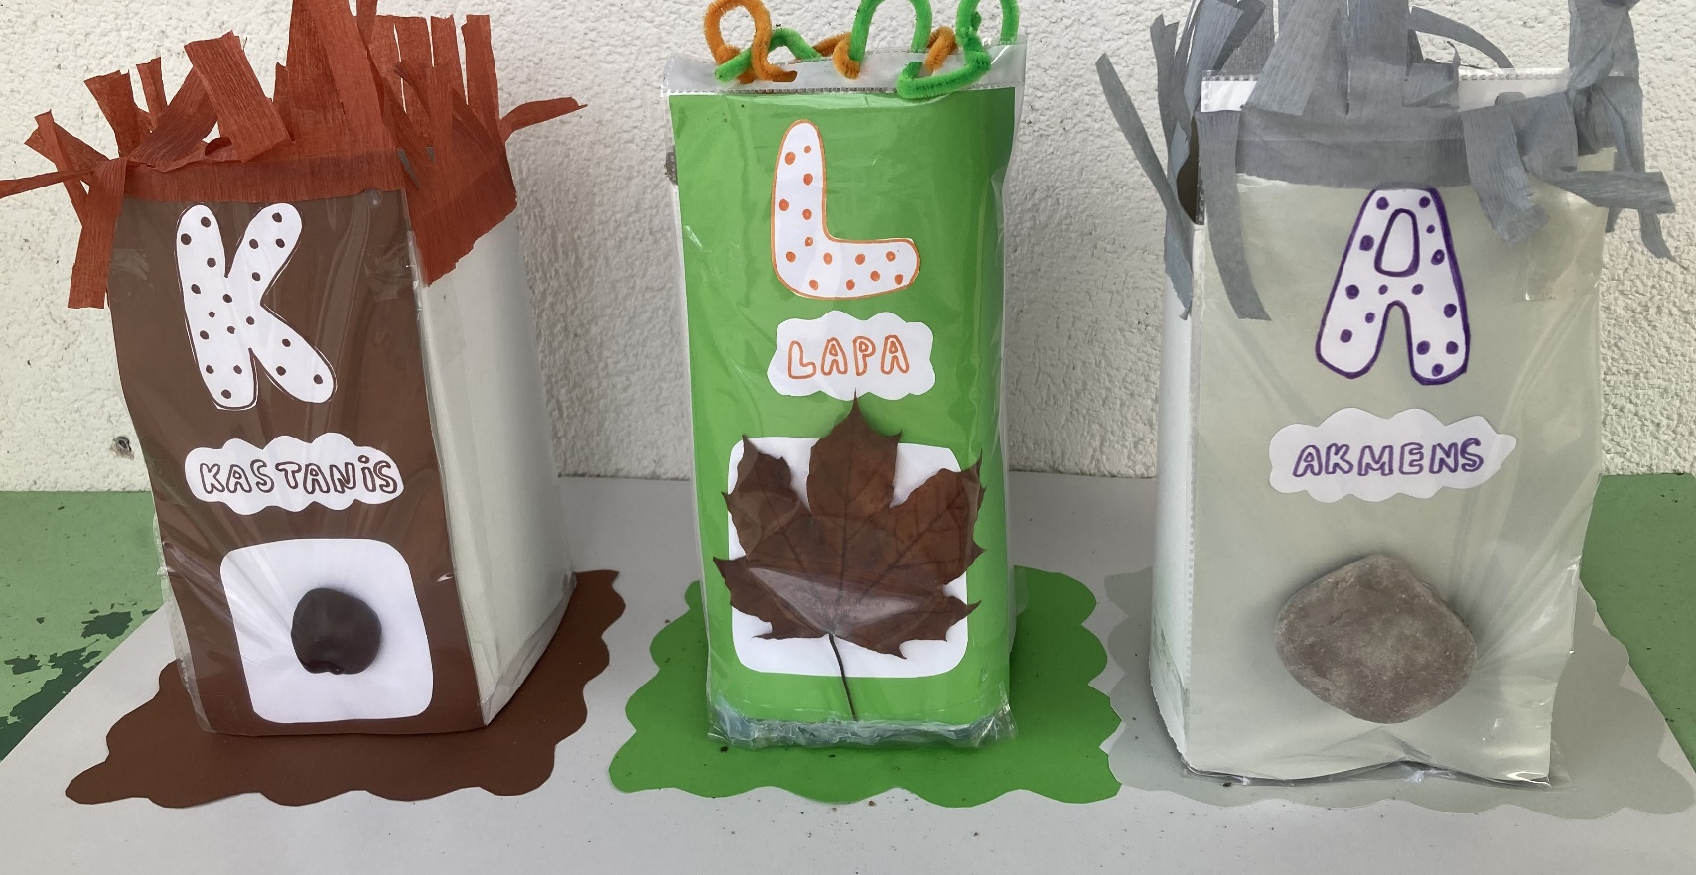
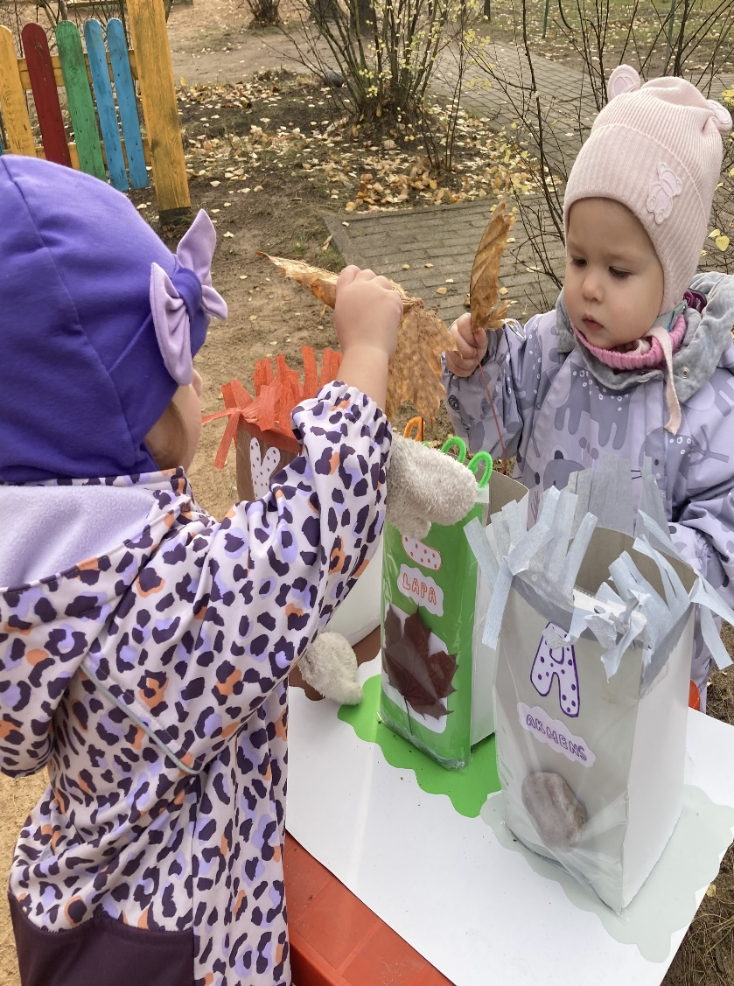
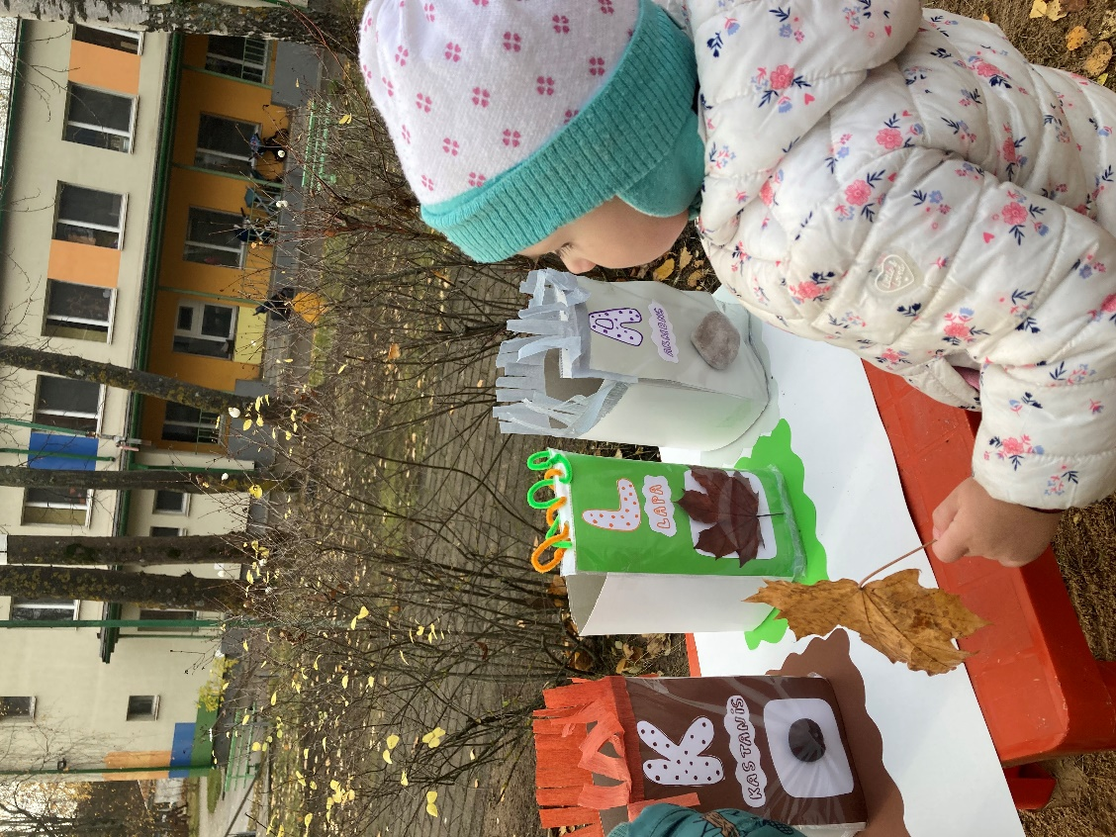
«Dabas materiāla grupēšana»
Bērniem tiek piedāvātas tilpnes ar norādīto burtu, vārdu vai attēlu. Bērni savāc dažādus priekšmetus – akmentiņus, lapas, čiekurus, zarus, ziedus utt. Kad materiāli savākti, bērni var tos grupēt pēc attiecīgiem kritērijiem (pēc krāsas, pēc formas un izmēra, pēc attiecīga attēla, pēc elementa nosaukuma pirmā burta).

Slide 13
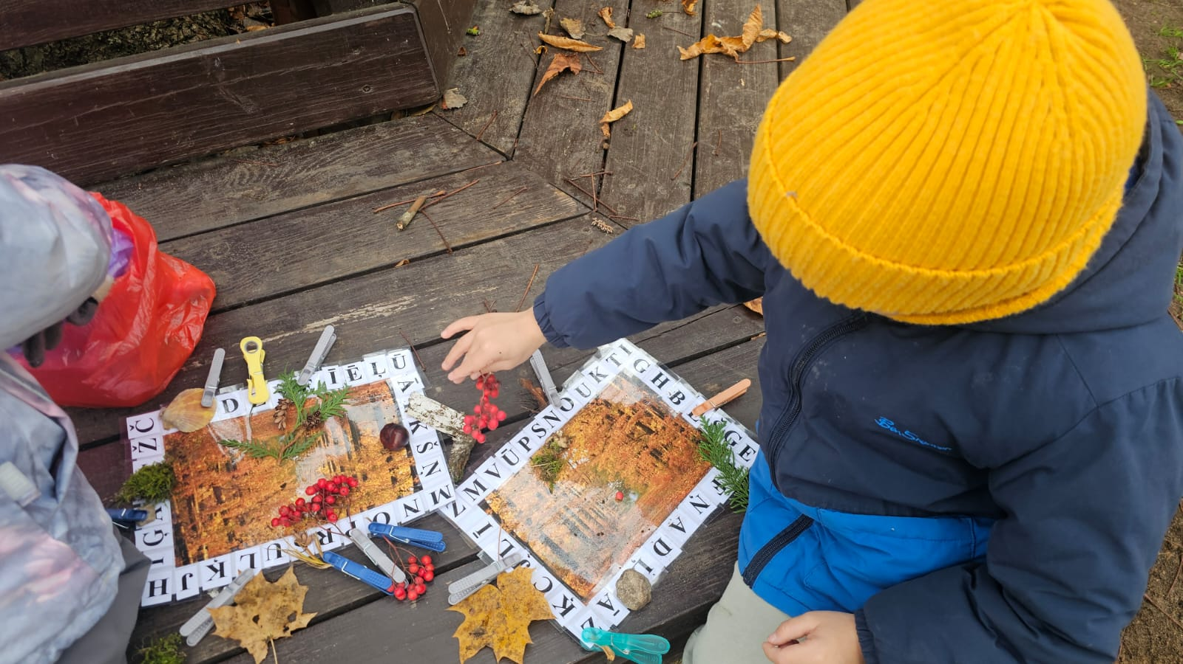
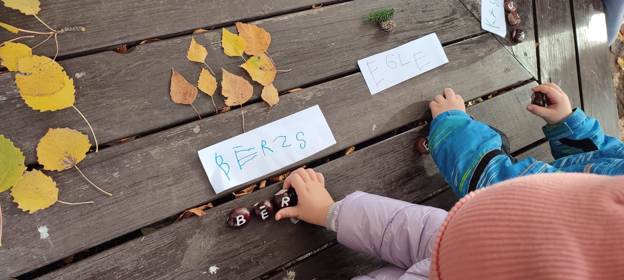
«Atrodi dabas elementu pēc alfabēta!»
Pastaigas laikā bērniem tiek piedāvāts gadalaika atbilstošs dabas attēls ar alfabētu. Bērni meklē dabas materiālu un piestiprina to ar knaģīšiem pie burta.
Pirms pastaigas bērni uzrakstīja uz lapiņām koku nosaukumus. Pastaigas laikā mēģināja atrasts attiecīgo koku un stāstīja par tā pazīmēm.

Slide 14
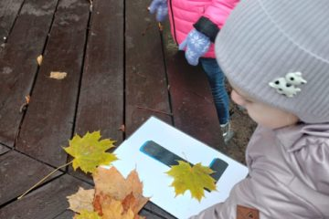
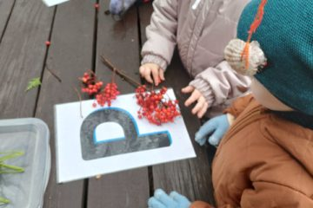
«Atrodi dabas elementu atbilstoši burtam!»
Bērnu uzdevums – atrast dabā priekšmetu, objektu vai materiālu, kas sākas ar noteikto burtu.
Kad kāds atrod atbilstošo elementu, viņš nosauc tā nosaukumu.

Slide 15
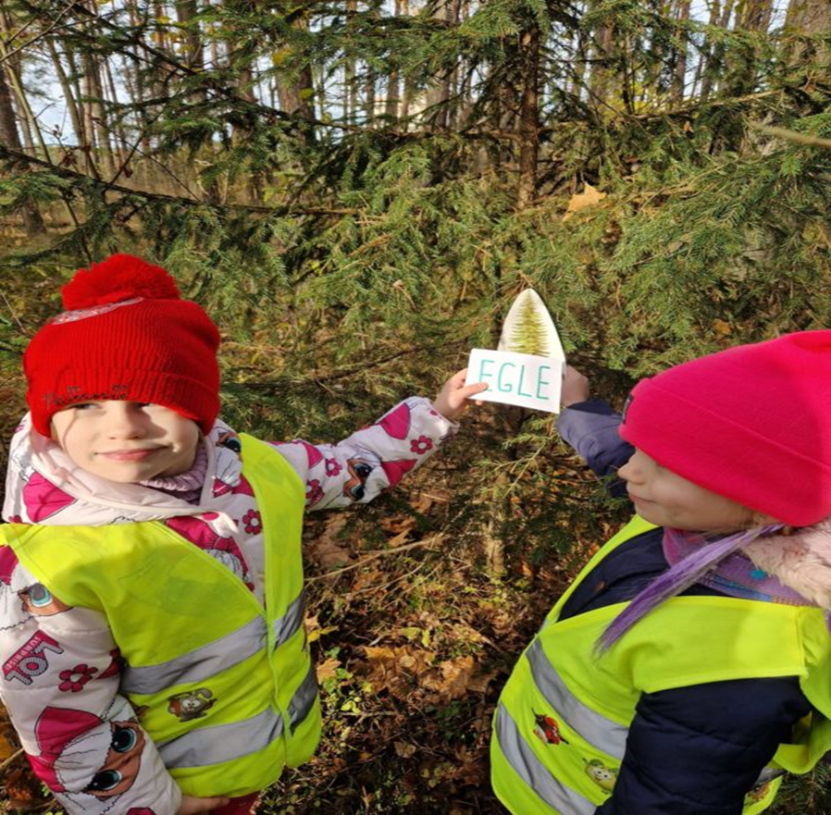
Mācību ekskursija «Rudens mežā»
Bērni uzzināja, ka mežā var sastapt dažādus kokus: skuju koki - priede, egle; lapkoki - bērzs, ozols, kļava. Kopā ar skolotāju lasīja koku nosaukumus.
Spēle “Atrodi un nosauc koku” - bērni pēc dotām pazīmēm vai attēla meklēja norādītos kokus un lasīja koka nosaukumus.

Slide 16
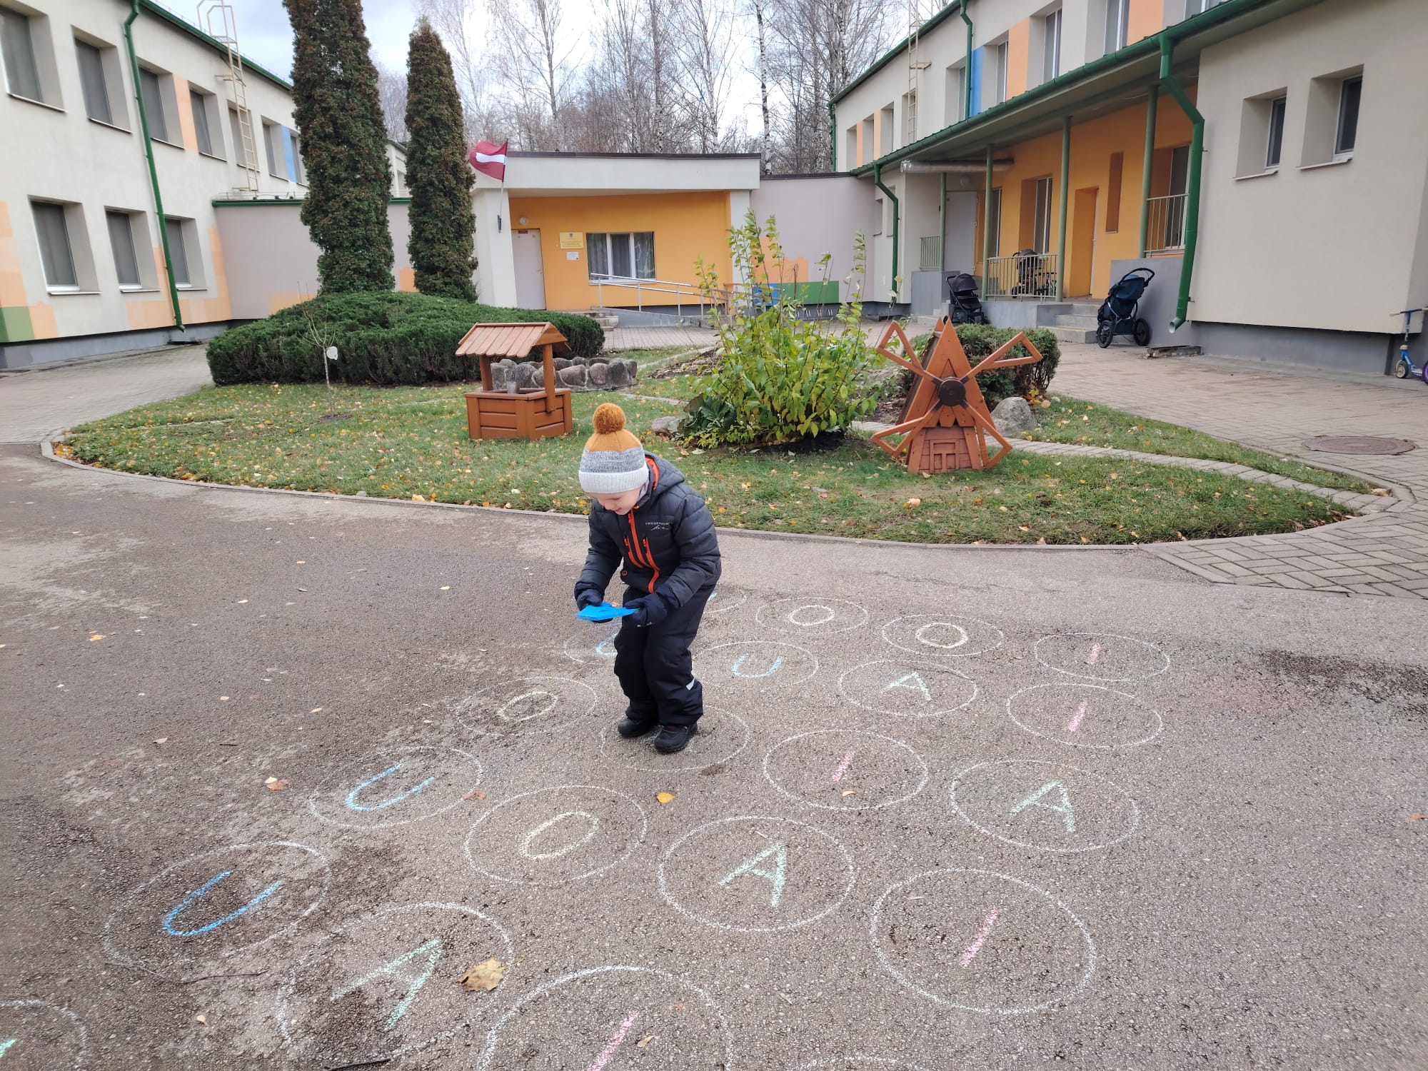
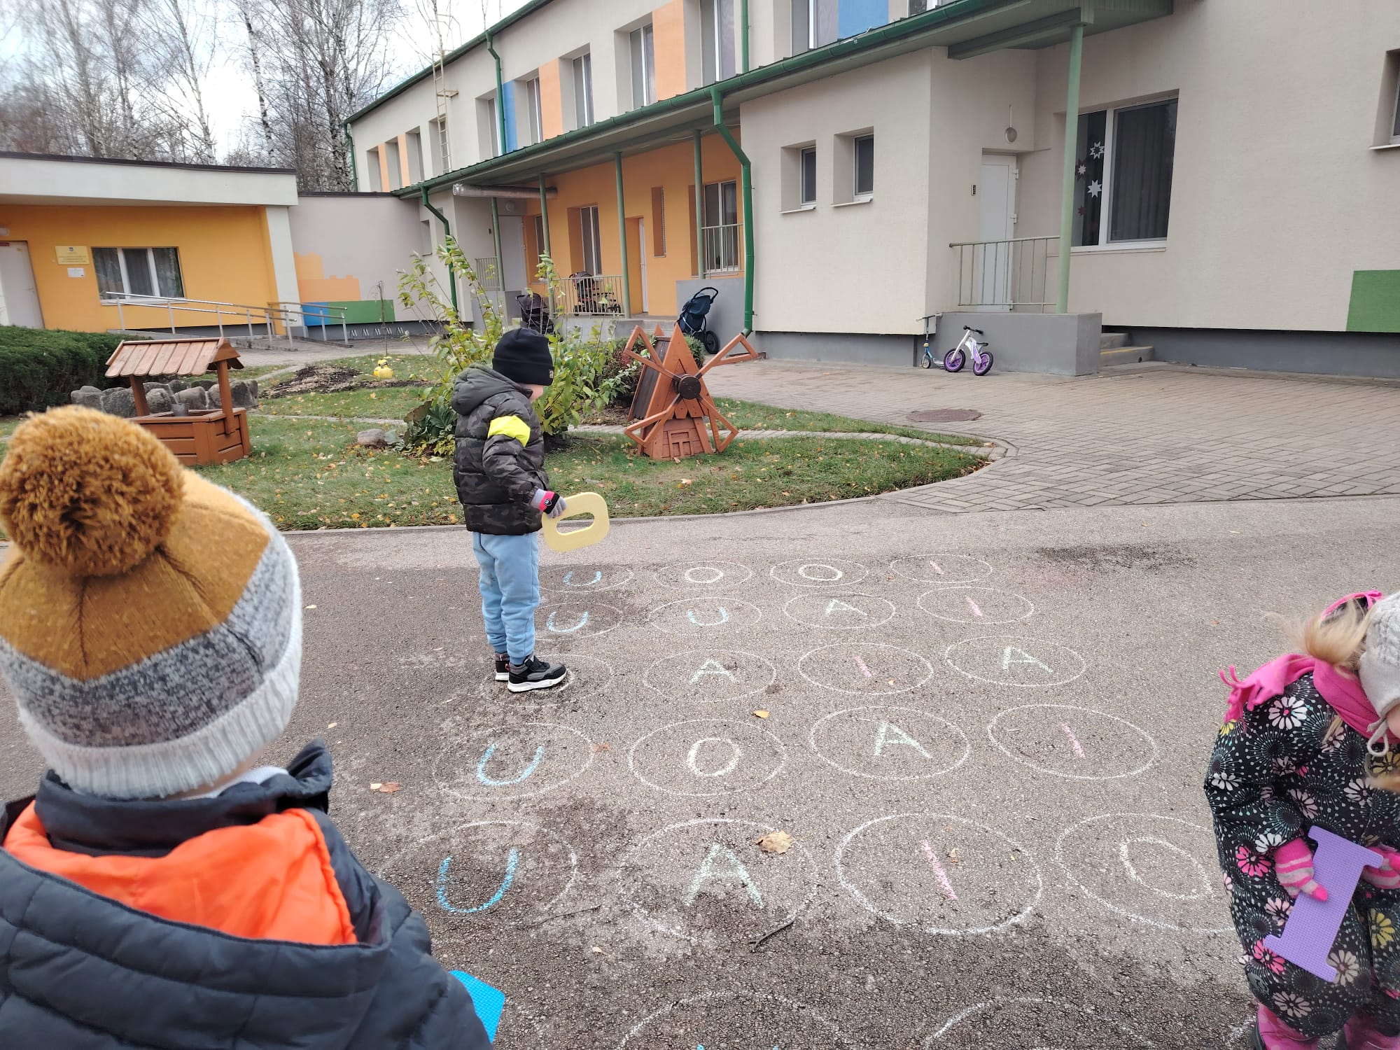
«Izsoļo burtus!»
Uz asfalta ar krītu uzzīmēti dažādi burti, daži no tiem atkārtojas. Bērns izvēlas vienu burtu un izsoļojot vai izlecot, nosauc skaļi burtus.
Tā var būt «Ātruma spēle». Skolotāja nosauc burtu un bērniem jāskrien un jānostājas uz tā.

Slide 17
«Izsoļo burtus!»

Slide 18
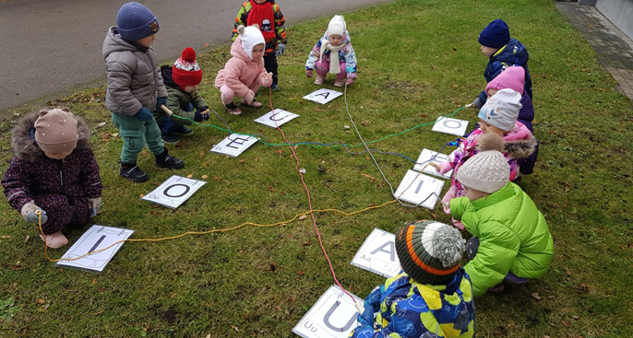
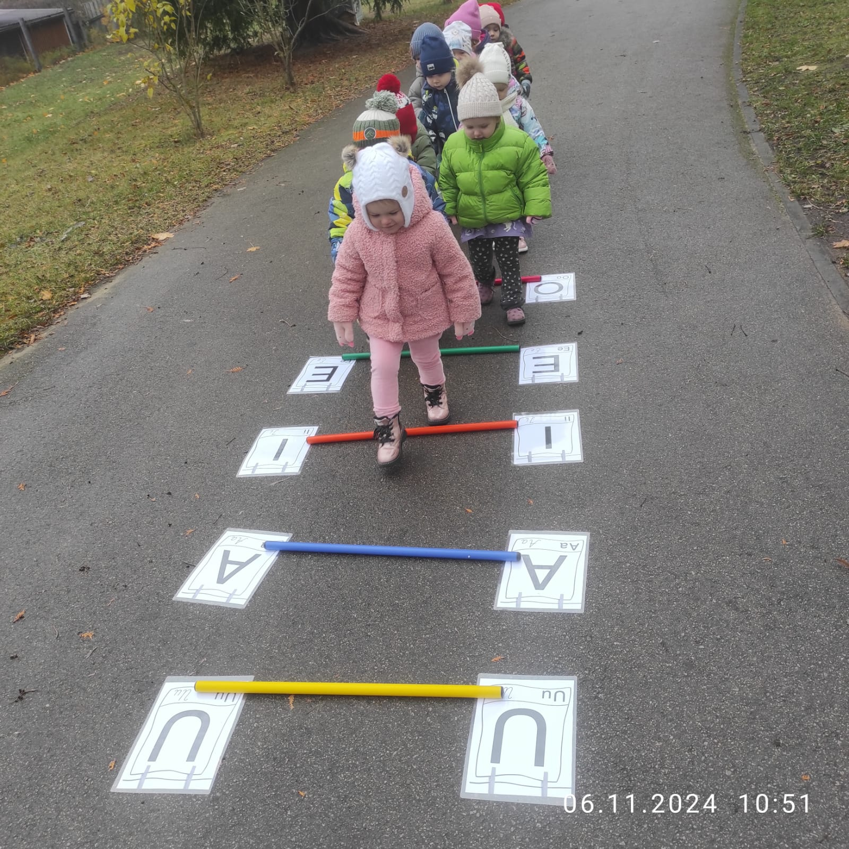
«Atrodi pāri burtam!»
Skolotājas sagatavoja kartītes ar burtiem; izlika kartītes divās rindās. Bērnu uzdevums ir atrast pāri burtam. Kad pāris ir atrasts - bērni nosauc burtu visi kopā.

Slide 19
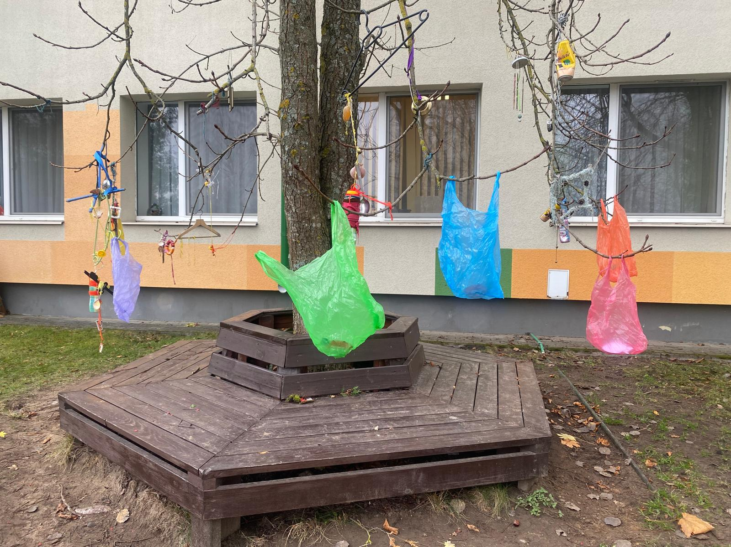
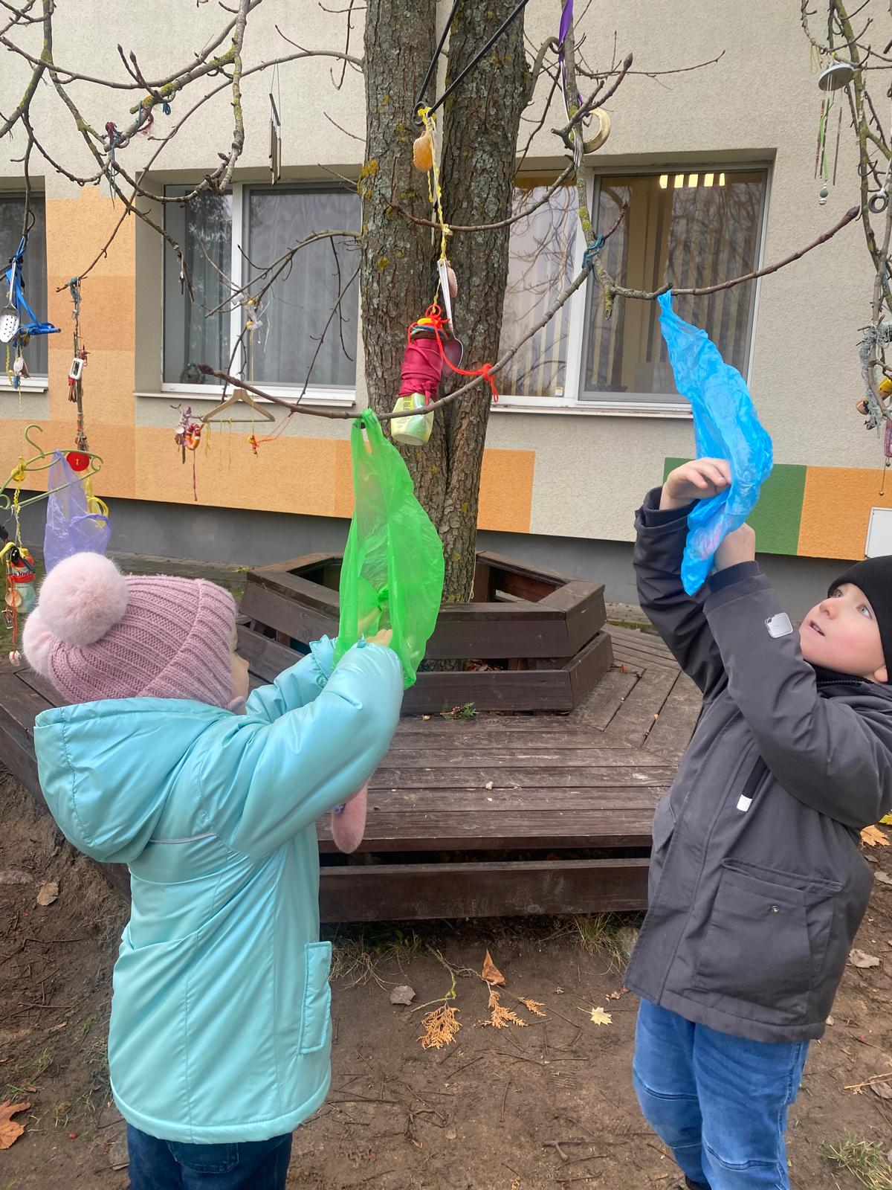
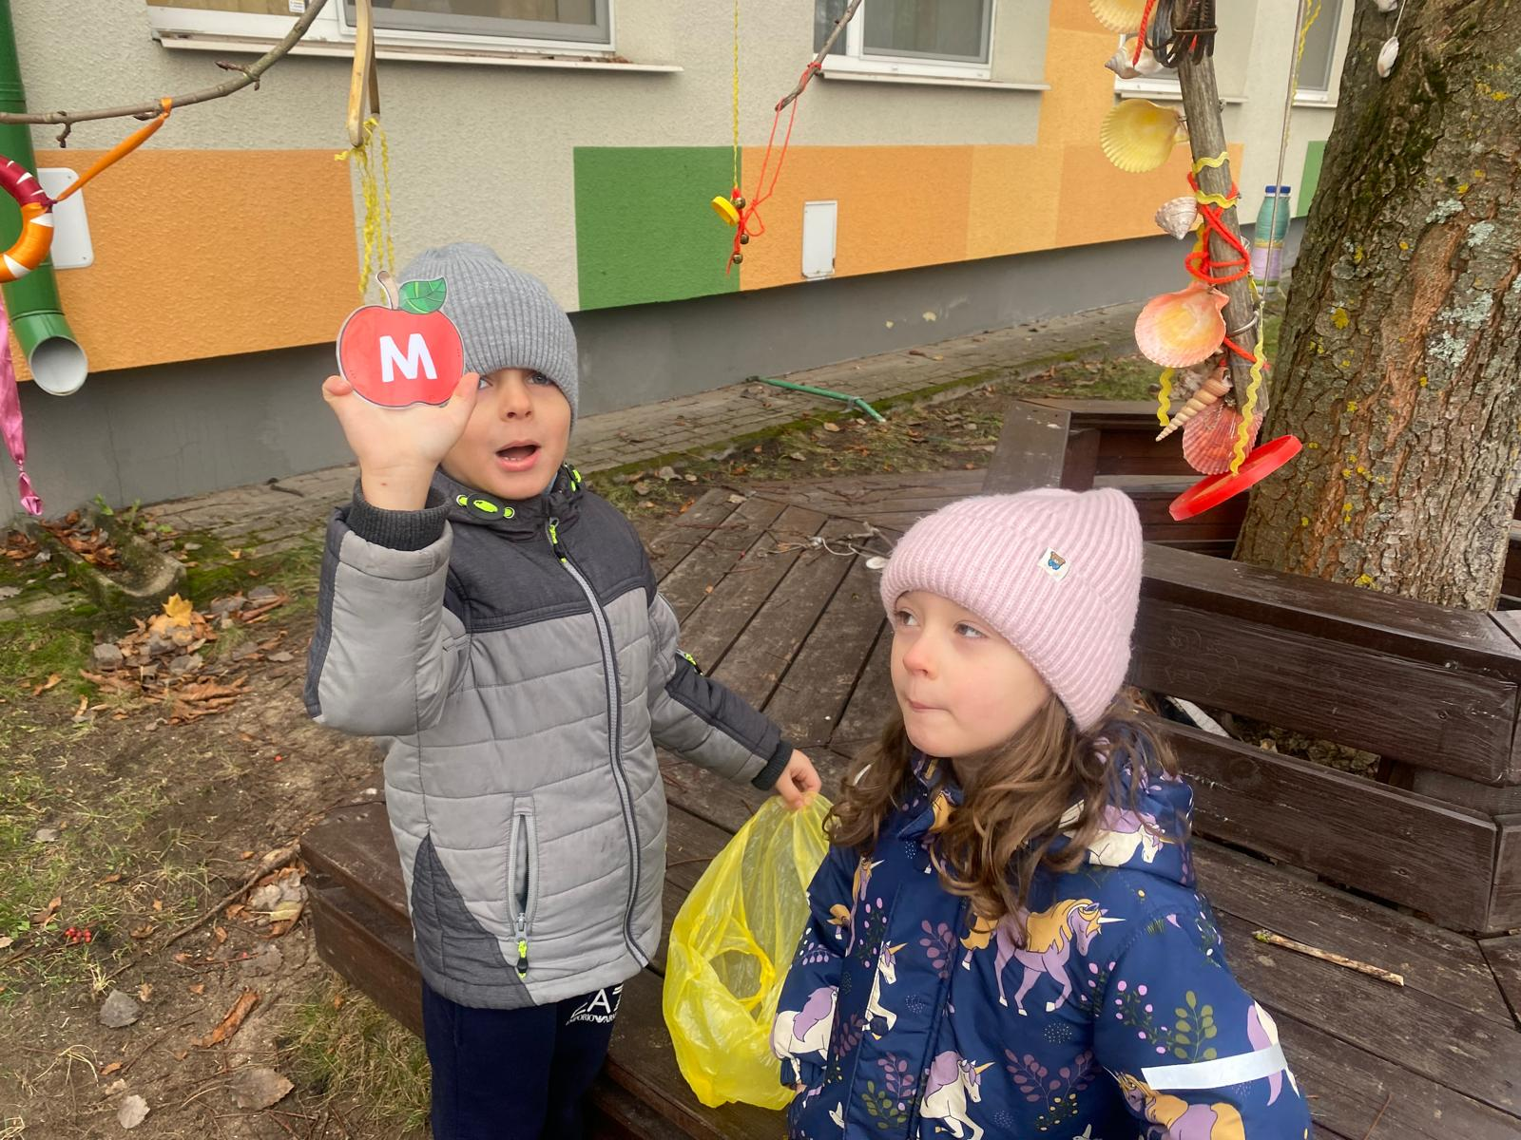
«Burti kokā»
Pie koka zariem tiek piestiprināti krāsainie maisiņi. Iekšā tiek ielikti burti. Bērni dalās divās komandās. Bērns met kauliņu. Kāda krāsa uz kauliņa, pie tāda maisiņa jāskrien bērniem. Kurš pirmais atskrēja un pieskarās pie maisiņa: izvelk burtu, nosauc to un nosauc vārdu, kas sākas ar šo burtu.

Slide 20
«Burti kokā»

Slide 21
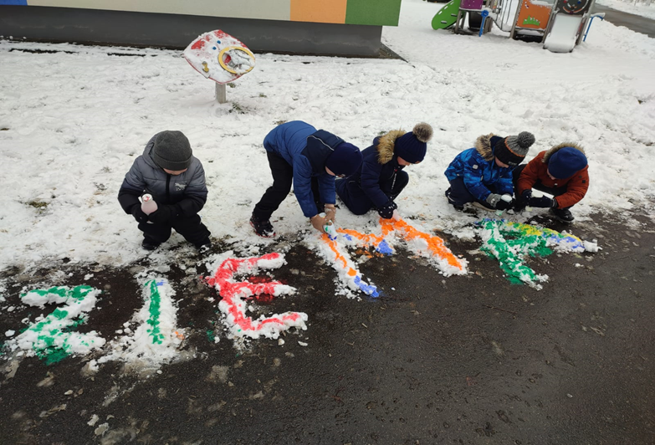
«Burti no sniega»
Bērni var izveidot gan lielus, gan mazus burtus no sniega. Var izveidot ne tikai burtus, bet arī vārdus un lasīt tos.

Slide 22
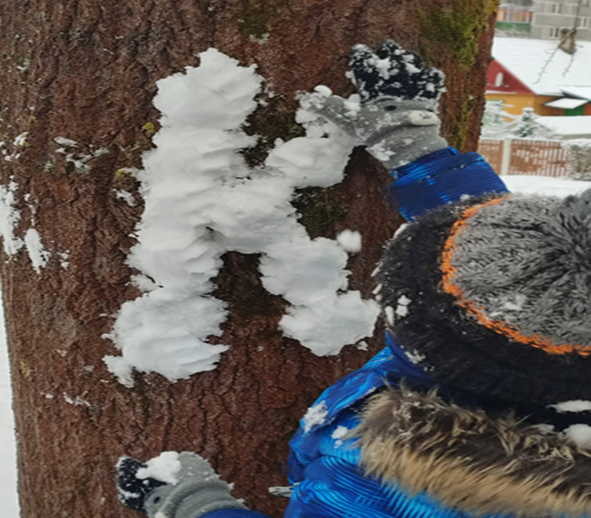
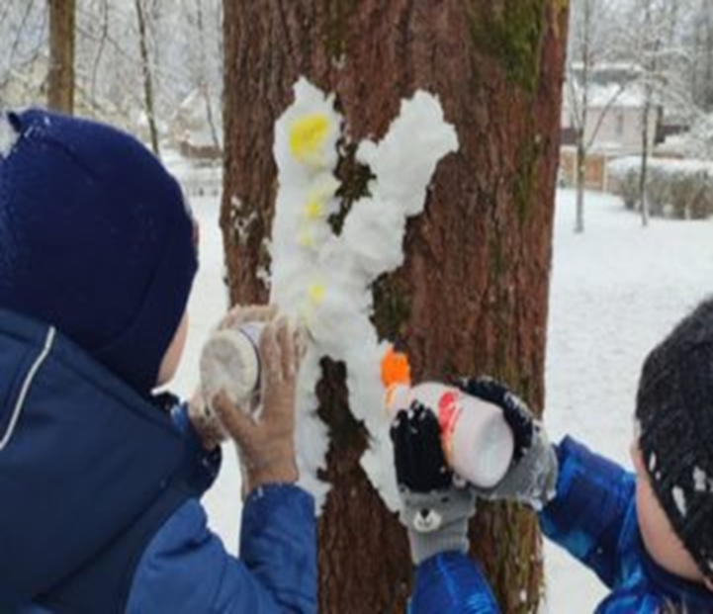
Bērni no sniega veido burtus un piestiprina tos pie koka stumbra. Kad burts ir izveidots, to var iekrāsot (pudelē sajaukta guaša krāsa un ūdens).

Slide 23
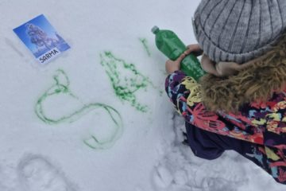
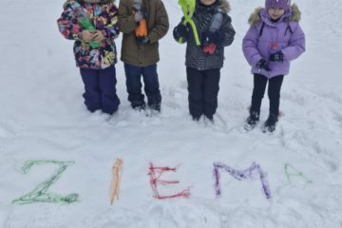
«Burti uz sniega»
Bērni izsmidzina burtus un vārdus pēc parauga vai patstāvīgi uz sniega ar krāsaino ūdeni.
Bērnus var sadalīt divās komandās: viena komanda raksta – otra komanda lasa, un otrādi.

Slide 24
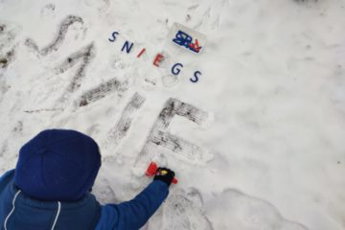
«Burti uz sniega»
Aktivitātei nepieciešami: bērnu grābeklīši, burtu paraugi. Katram bērnam ir grābeklīši, ar kuru palīdzību veido norādīto burtu vai vārdu uz sniega.

Slide 25
«Atrodi burtus sniega kupenās!»
Skolotāja paslēpj putuplasta burtus sniega kupenās, dažādās vietās. Bērni skrien un meklē burtus sniegā; kad kāds burtu atrod, viņam tas skaļi jānosauc. Kad visi burti ir atrasti, bērni var veidot vārdus no tiem. Kā arī bērni burtus var izlikt sniegā secīgi pēc alfabēta un izsoļot cauri alfabētam, nosaucot burtus skaļi.

Slide 26
«Kustīgais alfabēts»
Vairāki bērni sadarbojas, lai ar saviem ķermeņiem izveidotu lielos burtus (piemēram uz sniega).
Skolotāja nosauc burtu un bērniem ātri jāsaliekas, lai to attēlotu.

Slide 27
«Ziemojošo putnu novērošana un barošana»
Skolotājas var organizēt pastaigu pa mežu, parku vai iestādes teritoriju, kur bērni var vērot putnus dabīgā vidē un salīdzināt tos ar putnu attēliem.
Kopā ar skolotāju bērni atkārtoja ziemojošo putnu nosaukumus. Un veidoja putnu nosaukumus no putnu barības uz sniega.

Slide 29
«Burtu veikals»
Tā ir lomu spēle, kur viens ir pārdevējs, bet pārējie – pircēji.
Pārdevējs pārdod produktus atbilstoši burtam. Piemēram:
«B» – banāns,
«A» – apelsīns,
«S» – sniegpārsla.

Slide 30
Bērnam jānosauc burtu un produktu, kuru viņš grib nopirkt.
Produktus bērni veidoja no sniega, pievienojot tiem atbilstošos burtus.

Slide 31
«Saliec burtu
no sniega pikām!»
Bērni veido sniega pikas un konstruē izvēlēto burtu patstāvīgi vai pēc parauga.

Slide 33
Rugged Robot vai «robots visurgājējs»
Tas ir programmējamais robots īpaši paredzēts lietošanai ārpus telpām.
Robotu Rugged var ieprogrammēt ar pogām uz korpusa vai izmantojot Bluetooth
un planšetdatoru. «Visurgājējs robots» spēj pārvietoties pa jebkuru reljefu: smiltis, granti, augsni, zāli un pat seklu ūdeni.
Mūsu robotu vārdi –
«Robi», «Mobi», «Tobi»

Slide 34
Aktivitāte
«Kurjera pakalpojumi»

Slide 35
Raksti un lasi!

Slide 36
ERASMUS+ projekts “Pirmsskolas skolotāju kompetenču pilnveide āra izglītībā”
Daugavpils pilsētas 27.pirmsskolas izglītības iestāde no 1.09.2022. līdz 01.09.2024.g. īstenoja ERASMUS+ projektu “Pirmsskolas skolotāju kompetenču pilnveide āra izglītībā”. Projekta partneri bija no Zviedrijas un no Itālijas.
Viens no projekta mērķiem bija uzlabot skolotāju zināšanas par aktivitātēm brīvā dabā.
Dalība ERASMUS+ projektā iedeva iespēju mūsu pedagogiem salīdzināt dažādu valstu pieeju, prakses un metodes, bagātināt pedagogu pieredzi brīvdabas pedagoģijā. No katra brauciena skolotājas atgriežas pārliecinātas par sevi, iedvesmotas un jaunām idejām bagātas.

Slide 37
Gan mēs, gan mūsu partneri ieguvām iedvesmu, zināšanas un jaunas idejas apmācībās tikšanu laikā, un mēģinājām tās realizēt.

Slide 39
Izmantoti informācijas avoti:
Ekoskolu metodiskais dabas izglītības materiāls pirmsskolai,
Ieva Mangule un Vides izglītības fonds, 2019
Skolotāja grāmata «Metodiskie ieteikumi pirmsskolas pedagogiem bērnu lasītprasmes veicināšanai», Dr. paed. Sandra Zariņa, 2022
Outdoor Education, An inspirational book about children’s approach with maths, languages, science and creativity in the preschool’s outdoor environment, izstrādāta Erasmus+ projekta «ORE» ietvaros, 2024
101 ideja lasītprasmes un lasītprieka veicināšanai,
Dr. paed. Sandra Zariņa, 2024

Slide 40
Paldies par uzmanību!

